Slide 1

El Sistema de Apoyo Multi-Nivel (SAMN) para el Aprendizaje de la Lectura
Lima, Perú
2019

Slide 2
PONENTES
Nombre | Cargo
Boyd Bradbury, PhD | Docente – Liderazgo Educativo Coordinador del Programa de Doctorado en Liderazgo Educativo
Erin Gillett, PhD | Docente - Infancia Temprana & Educación Primaria
Marci Glessner, PhD | Docente - Educación Especial
Kathrina O’Connor, MS | Profesora de Secundaria Alumna del Doctorado en Liderazgo Educativo
Ximena Suárez Sousa, PhD | Docente - Educación Especial Coordinadora del Programa de Maestría en Educación Especial

Slide 3
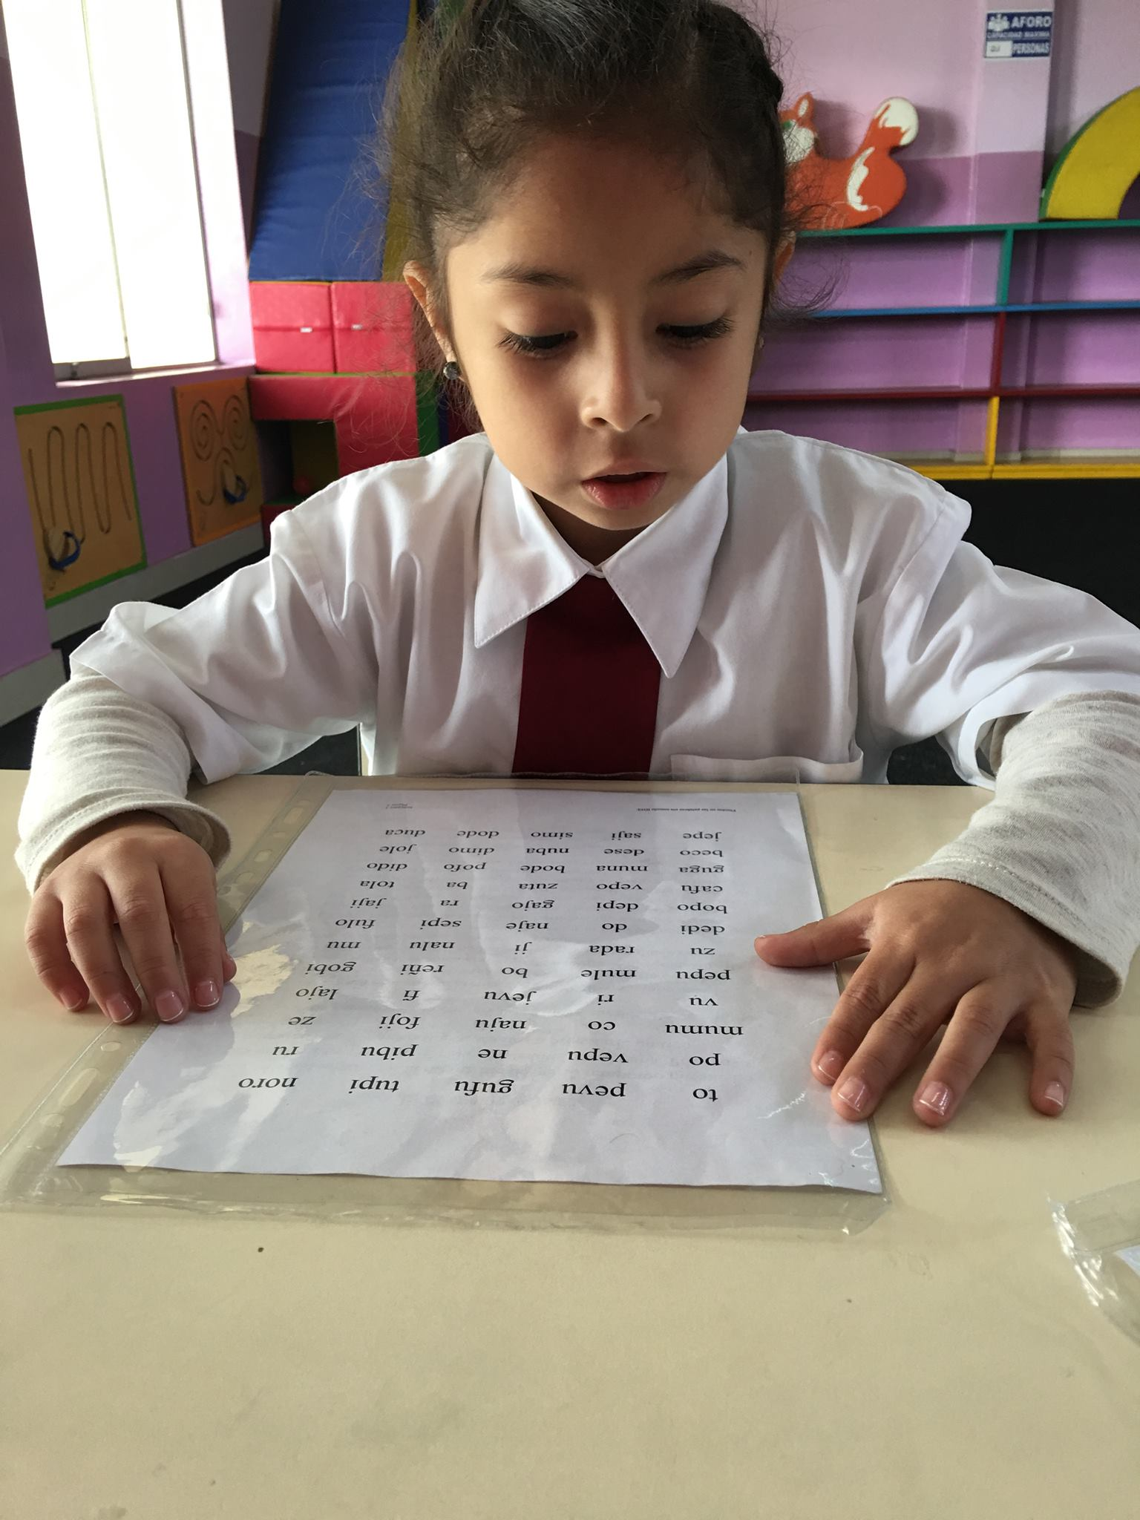
Tasas de Alfabetización
  Andorra (100%)
  Finlandia (100%)
  Cuba (99.8%)
  Canadá (99%)
  EEUU (99%)
  Perú (94%, 97%-91%)
  Nigeria (19%)
Fuente: UNESCO (2010)

Slide 4
OBJETIVOS
1. CONTEXTO:
El sistema educativo en Estados Unidos
El Sistema de Apoyo Multinivel (SAMN/MTSS)
2. PROYECTO:
Describir el Propósito, Diseño y Método del estudio
Presentar los Resultados: Puntajes Normativos Locales y Seguimiento
3. SAMN – ESTRATEGIAS PARA LOS NIVELES 1, 2, Y 3
Compartir estrategias de instrucción (Nivel Primario de Apoyo)
Compartir estrategias de intervención (Nivel Secundario y Terciario de Apoyo)
4. A FUTURO:
Replicar estudio / Participación de estudiantes universitarios.

Slide 5
1. CONTEXTO
El Sistema de Educaciόn en los Estados Unidos:
Una Breve Descripción
Dr. Boyd Bradbury

Slide 6

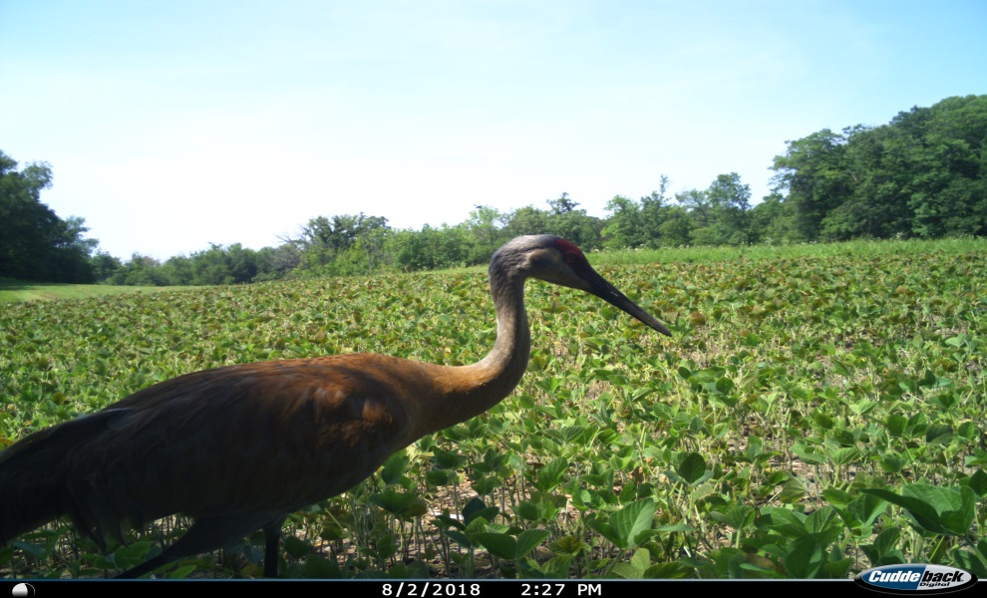


Saludos desde Minnesota!

Slide 7
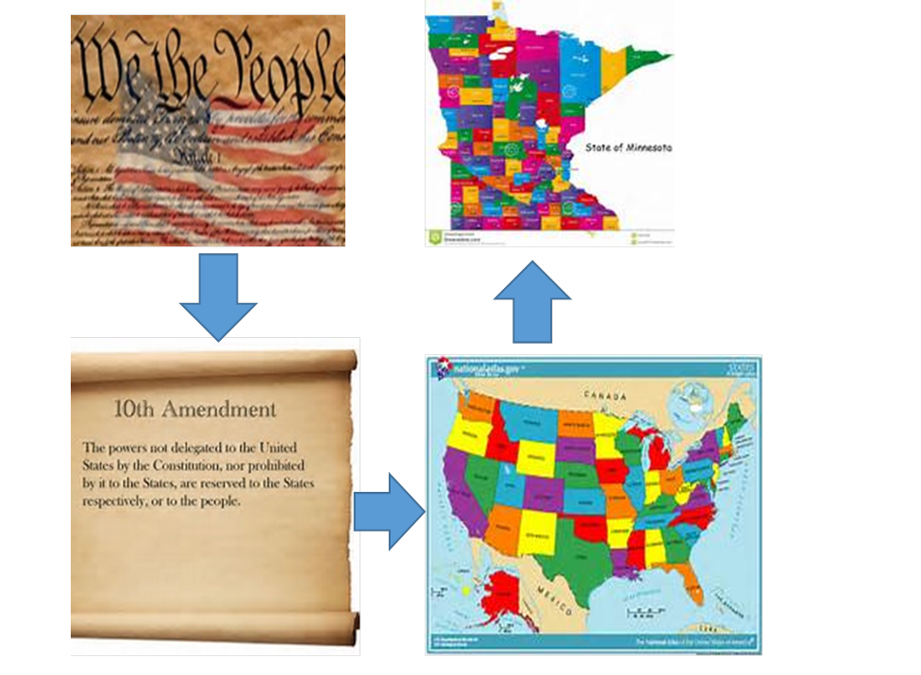
Educación: Responsibilidad de los Estados

Slide 8
La Fundacion del Sistema Educativo de los Estados Unidos
Los padres fundadores creian que la humanidad se mejoraría a traves de la educación.
La democracia requiere una ciudadanía educada.
Al fines el siglo dieciocho, habia un deseo de un sistema uniforme de educación.
Hubo una creación de sistemas estatales de educación pública gratuita.
Una educación pública gratuita no solo beneficiaba al individuo, sino que también beneficiaba a la sociedad.

Slide 9
Cambios Demográficos de los Estados Unidos
Los Estados Unidos es un país de inmigrantes.
Había y sigue habiendo una diversidad de razas y lenguajes.
Durante la mayor parte de la historia, se practicó la asimilación y una educación uniforme, pero hoy en día, la idea del pluralismo cultural ha reemplazado a la asimilación.
Las siguientes diapositivas muestran algunos de los cambios.

Slide 10
Panorama Demográfico de los Estados Unidos
US Población Estimada (2016) | 323,127,513
Blanco | 61.3%
Hispano/Latino | 17.8%
Negro | 13.3%
Indio Americano/Nativo de Alaska | 1.3%
Asiático | 5.7%
Hawaiano Nativo/Isleño del Pacifico | .2%
Dos o Mas Razas | 2.6%
Personas Nacidas en el Extranjero | 13.2%
Graduado de la Escuela Secundaria o Superior(25 años+) | 86.7%
Licenciatura (25 años+) | 29.8
US Census Bureau (2016). Quick Facts United States. Retrieved from https://www.census.gov/quickfacts/fact/table/US/PST045216

Slide 11
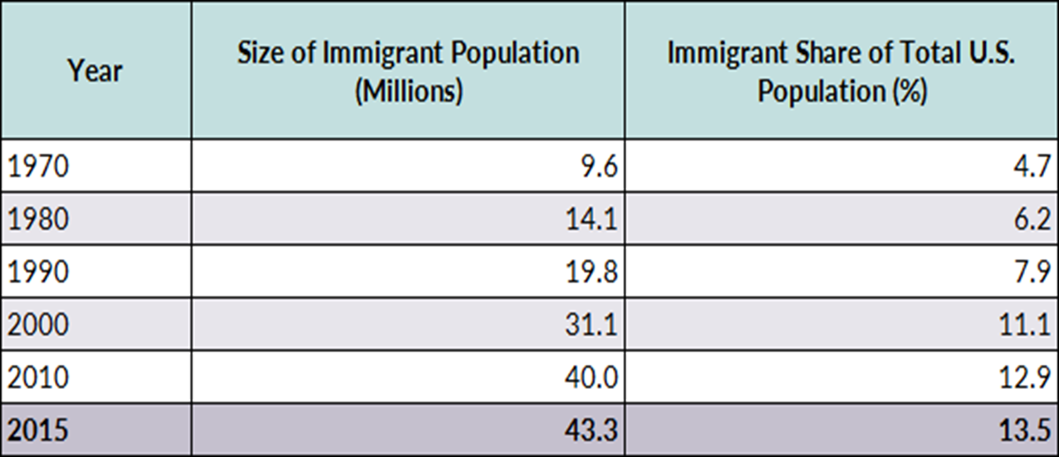
Poblaciones Inmigrantes de los Estados Unidos

Slide 12
Patrones de Uso del Lenguaje en los Estados Unidos, 1980 to 2010
 | 1980 |  | 1990 |  | 2000 |  | 2010
Language spoken at home | N (Millions) | % | N (Millions) | % | N (Millions) | % | N (Millions) | % | Foreign Born %
Total 5 years or older | 210.2 | 100 | 230.4 | 100 | 262.4 | 100 | 289.2 | 100 | 13.6
Spoke English only | 187.2 | 89.1 | 198.6 | 86.2 | 215.5 | 82.1 | 229.7 | 79.7 | 2.6
Spoke non-English only | 23.1 | 11.0 | 31.8 | 13.8 | 47.0 | 17.9 | 59.5 | 20.3 | 56.7
Spoke Spanish | 11.1 | 5.3 | 17.3 | 7.5 | 28.1 | 10.7 | 37.0 | 12.6 | 49.4
Sources: 1980, 1990 and 2000 U.S. censuses; 2010 American Community Survey.
Rumbaut, R.G., and Massey, D.S. (2013, Summer). Immigration and language diversity in the United States. US National Library of Medicine National Institutes of Health. 142(3), 141-154. Retrieved from https://www.ncbi.nlm.nih.gov/pmc/articles/PMC4092008/

Slide 13
El Sistema Educativo de Hoy
El sistema de educación público gratuito ha cambiado.
Un sistema nuevo, uno de individualizaciόn de la educación ha reemplazado el enfoque de talla única.
Sistema de apoyo de múltiples niveles es un ejemplo de la respuesta a los cambios de la población estudiantil en los Estados Unidos.

Slide 14
Sistema de Apoyo Multi-Nivel (SAMN)
Dentro de lo académico, este sistema utiliza niveles múltiples de instrucción para evitar fracaso académico.
Los aspectos importantes de este marco academico son las evaluaciones, la instruccion basica, las intervencciones, y la toma de decisiones basada en datos.
Hay muchos estados que utilizan este sistema, pero existen diferentes requisitos por estado.

Slide 15
Sistema de Apoyo Multi-Nivel (SAMN) en Minnesota
Este sistema requiere niveles multiples de instruccion que se combinan como un red de seguridad para prevenir el fracaso escolar. Los principios incluyen:
Ser competente en lectura al finalizar el tercer grado.
Entrega alternativa de servicios de instrucción especializados.
Instrucción alternativa requerida antes de la evaluación.
Evaluaciones.
Instrucción de alta calidad basada en la evidencia.
Instrucción básica.
Intervenciones suplementarias de nivel 2.
Evaluación de la implementación.

Slide 16
La Evolución del Sistema de Apoyo Multi-Nivel
La investigación de Deno and Mirkin (1977)—Modelo de tres niveles—intervención y vigilancia.
Panel Nacional de Lectura (2000)— investigación de lectura con base científica— empezó el marco de “Response to Intervention,” educación multi-nivel.
No Child Left Behind Act (2002)—énfasis en la alfabetización, pruebas de alto riesgo.
Individuals with Disabilities Education Improvement Acto of 2004 (IDEA)—para personas con discapacidades—intervenciones antes de la evaluación.

Slide 17
La Influencia de la Política en el
Sistema de Apoyo Multi-Nivel
Representación excesiva de estudiantes minoritarios en educación especial.
Cambio de relación entre educación especial y general.
Acceso a herramientas de seguimiento académico.

Slide 18
Los Niveles del SAMN
Nivel 1 (85% de la población estudiantil) –Instrucción y apoyos universales y básicos: instrucción y apoyo académicos y de comportamiento generales diseñados y diferenciados para todos los estudiantes en todos los entornos.
Nivel 2 (10%) - Intervenciones y apoyos suplementarios dirigidos: instrucción / intervención enfocada y más enfocada, y apoyo complementario además del alineamiento con el currículo y la instrucción académicos centrales.
Nivel 3 (5%) - Intervenciones y apoyos intensivos individualizados: instrucción / intervención más enfocada y enfocada, y apoyo suplementario además del alineamiento del currículo y la instrucción académica y de conducta..

Slide 19
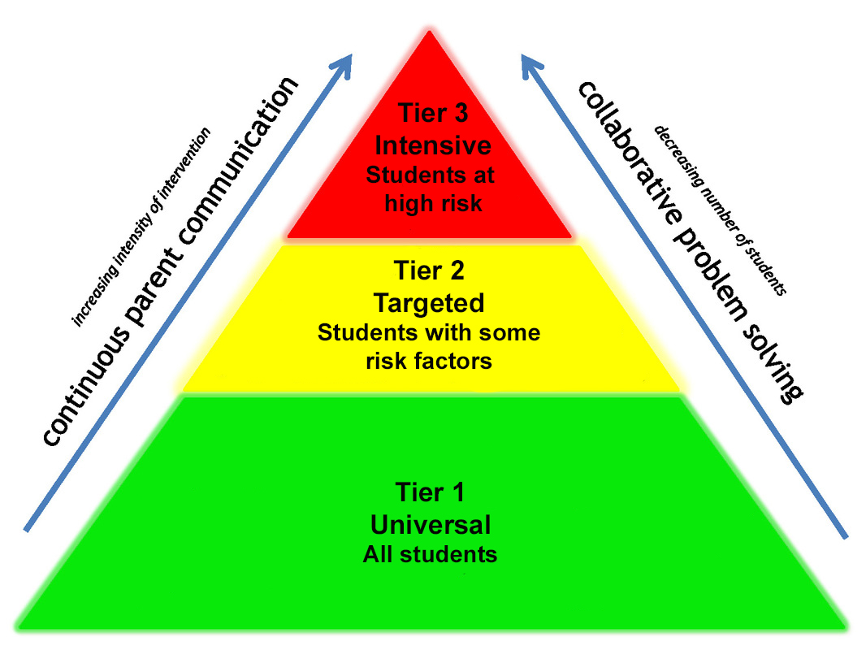
Pirámide del Sistema de Apoyos
Educativos Multi-Nivel

Slide 20
Conclusión
La demografía y un cambio de actitud hacia la diversidad han dado como resultado un énfasis en la educación individualizada.
La creencia de que una talla para todos en la educación ha desaparecido.
Mis colegas compatirán con mas detalle la educación de hoy en los Estados Unidos de Norte América.

Slide 21
2. PROYECTO
Puntajes Normativos Locales del Sistema de Apoyo Multi-Nivel (SAMN) para el CEP Winnetka
Dra. Ximena Suárez-Sousa

Slide 22
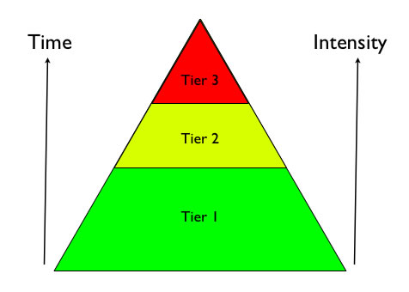
El Sistema de Apoyo Multinivel (SAMN/MTSS)
  Breve contexto histórico
  Premisas de implementación
  Logística de implementación

Slide 23
Evaluaciones del SAMN / IDEL - EBC
FNL – Fuidez en el Nombramiento de las Letras
FSF – Fluides en la Segmentación de Fonemas
FPSS – Fluidez en las Palabras Sin Sentido
FUP – Fluidez en el Uso de las Palabras
FLO – Fluidez en la Lectura Oral
FRO – Fluidez en el Relato Oral
https://dibels.uoregon.edu/assessment/index/material/
Stanley Deno, University of Minnesota (1994)

Slide 24
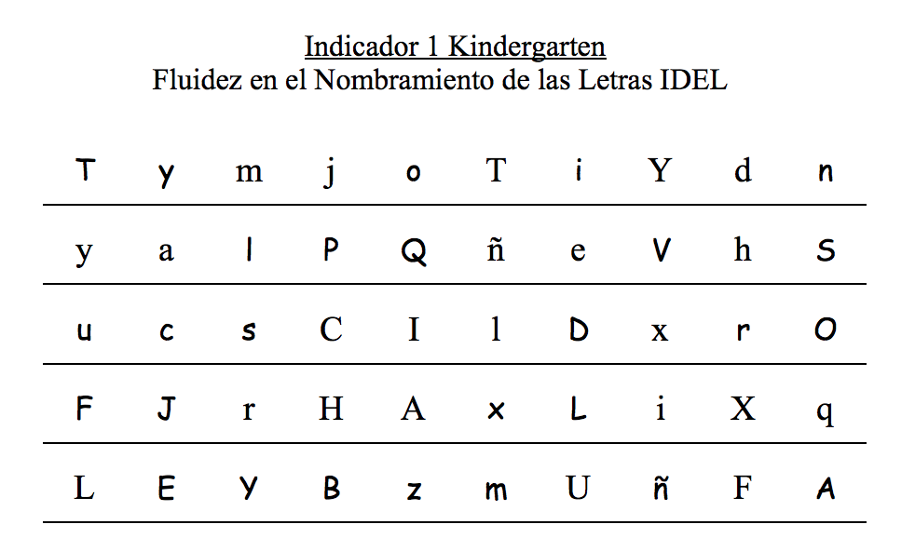
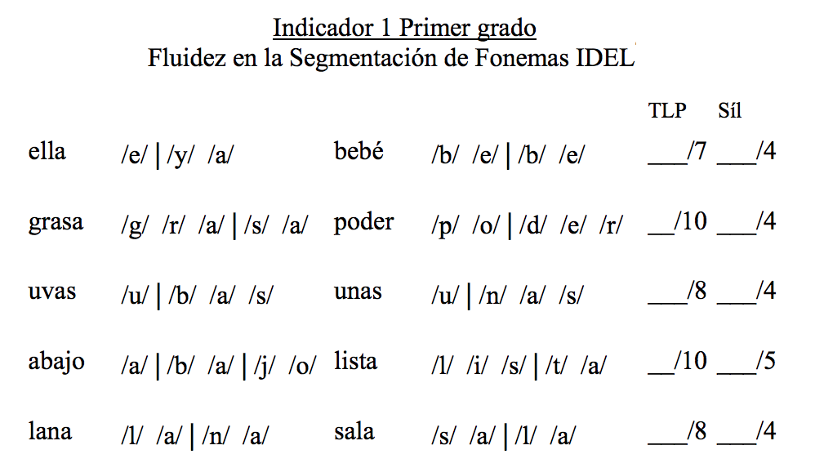
Muestras: FNL y FSF
https://dibels.uoregon.edu/assessment/index/material/

Slide 25
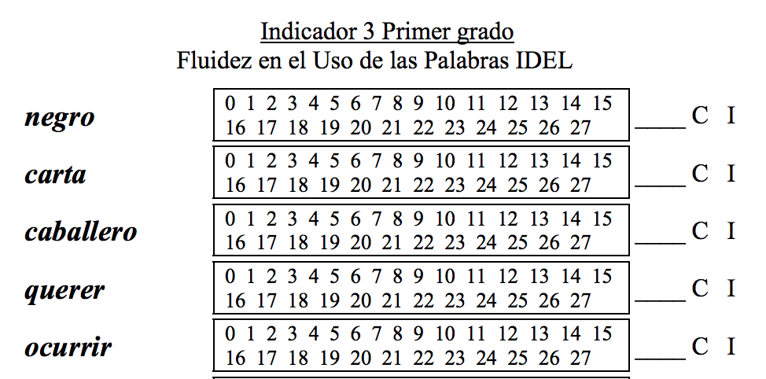
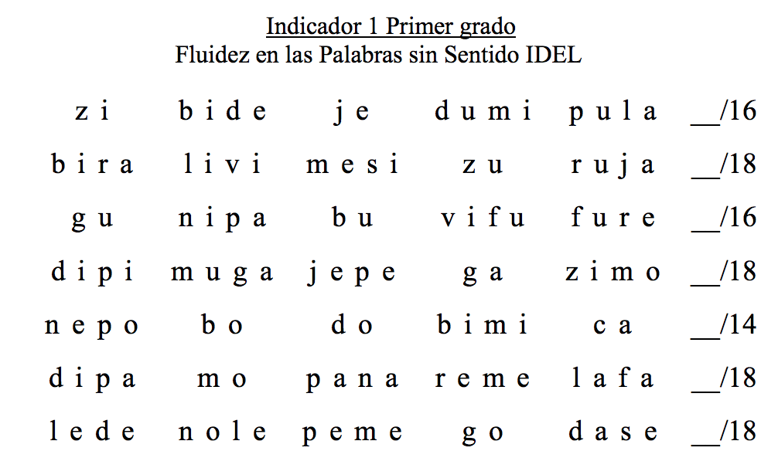
Muestras: FUP y FPSS
https://dibels.uoregon.edu/assessment/index/material/

Slide 26
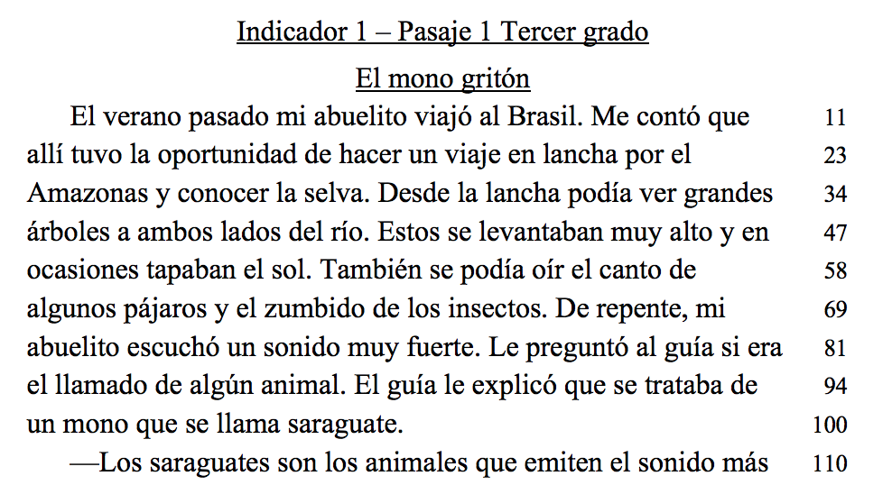
Muestras: FLO y FRO
https://dibels.uoregon.edu/assessment/index/material/

Slide 27
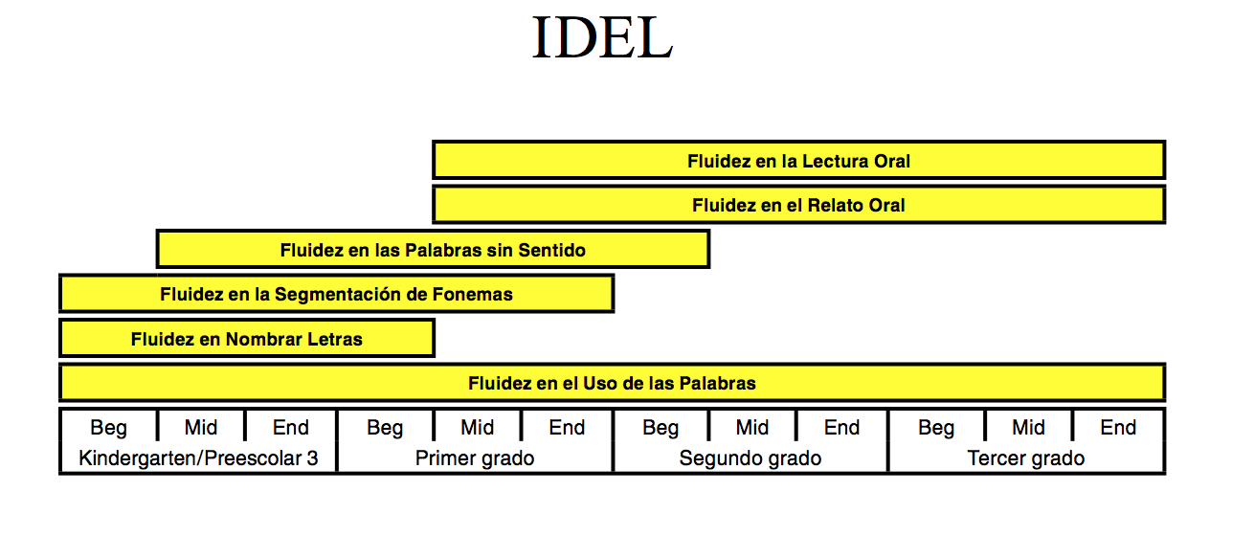
Secuencia de las Evaluaciones - EEUU

Slide 28
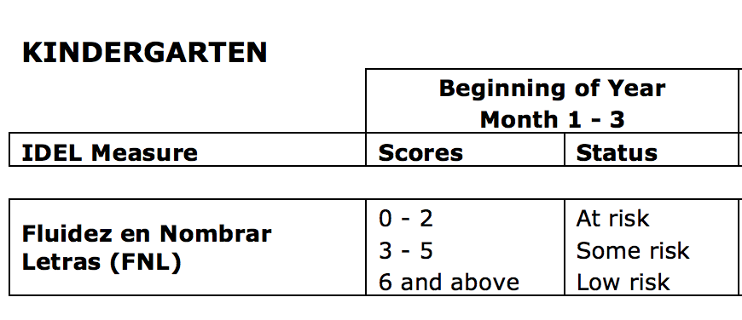
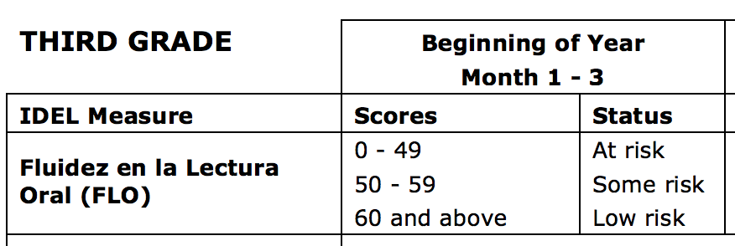
Puntajes Normativos - EEUU

Slide 29
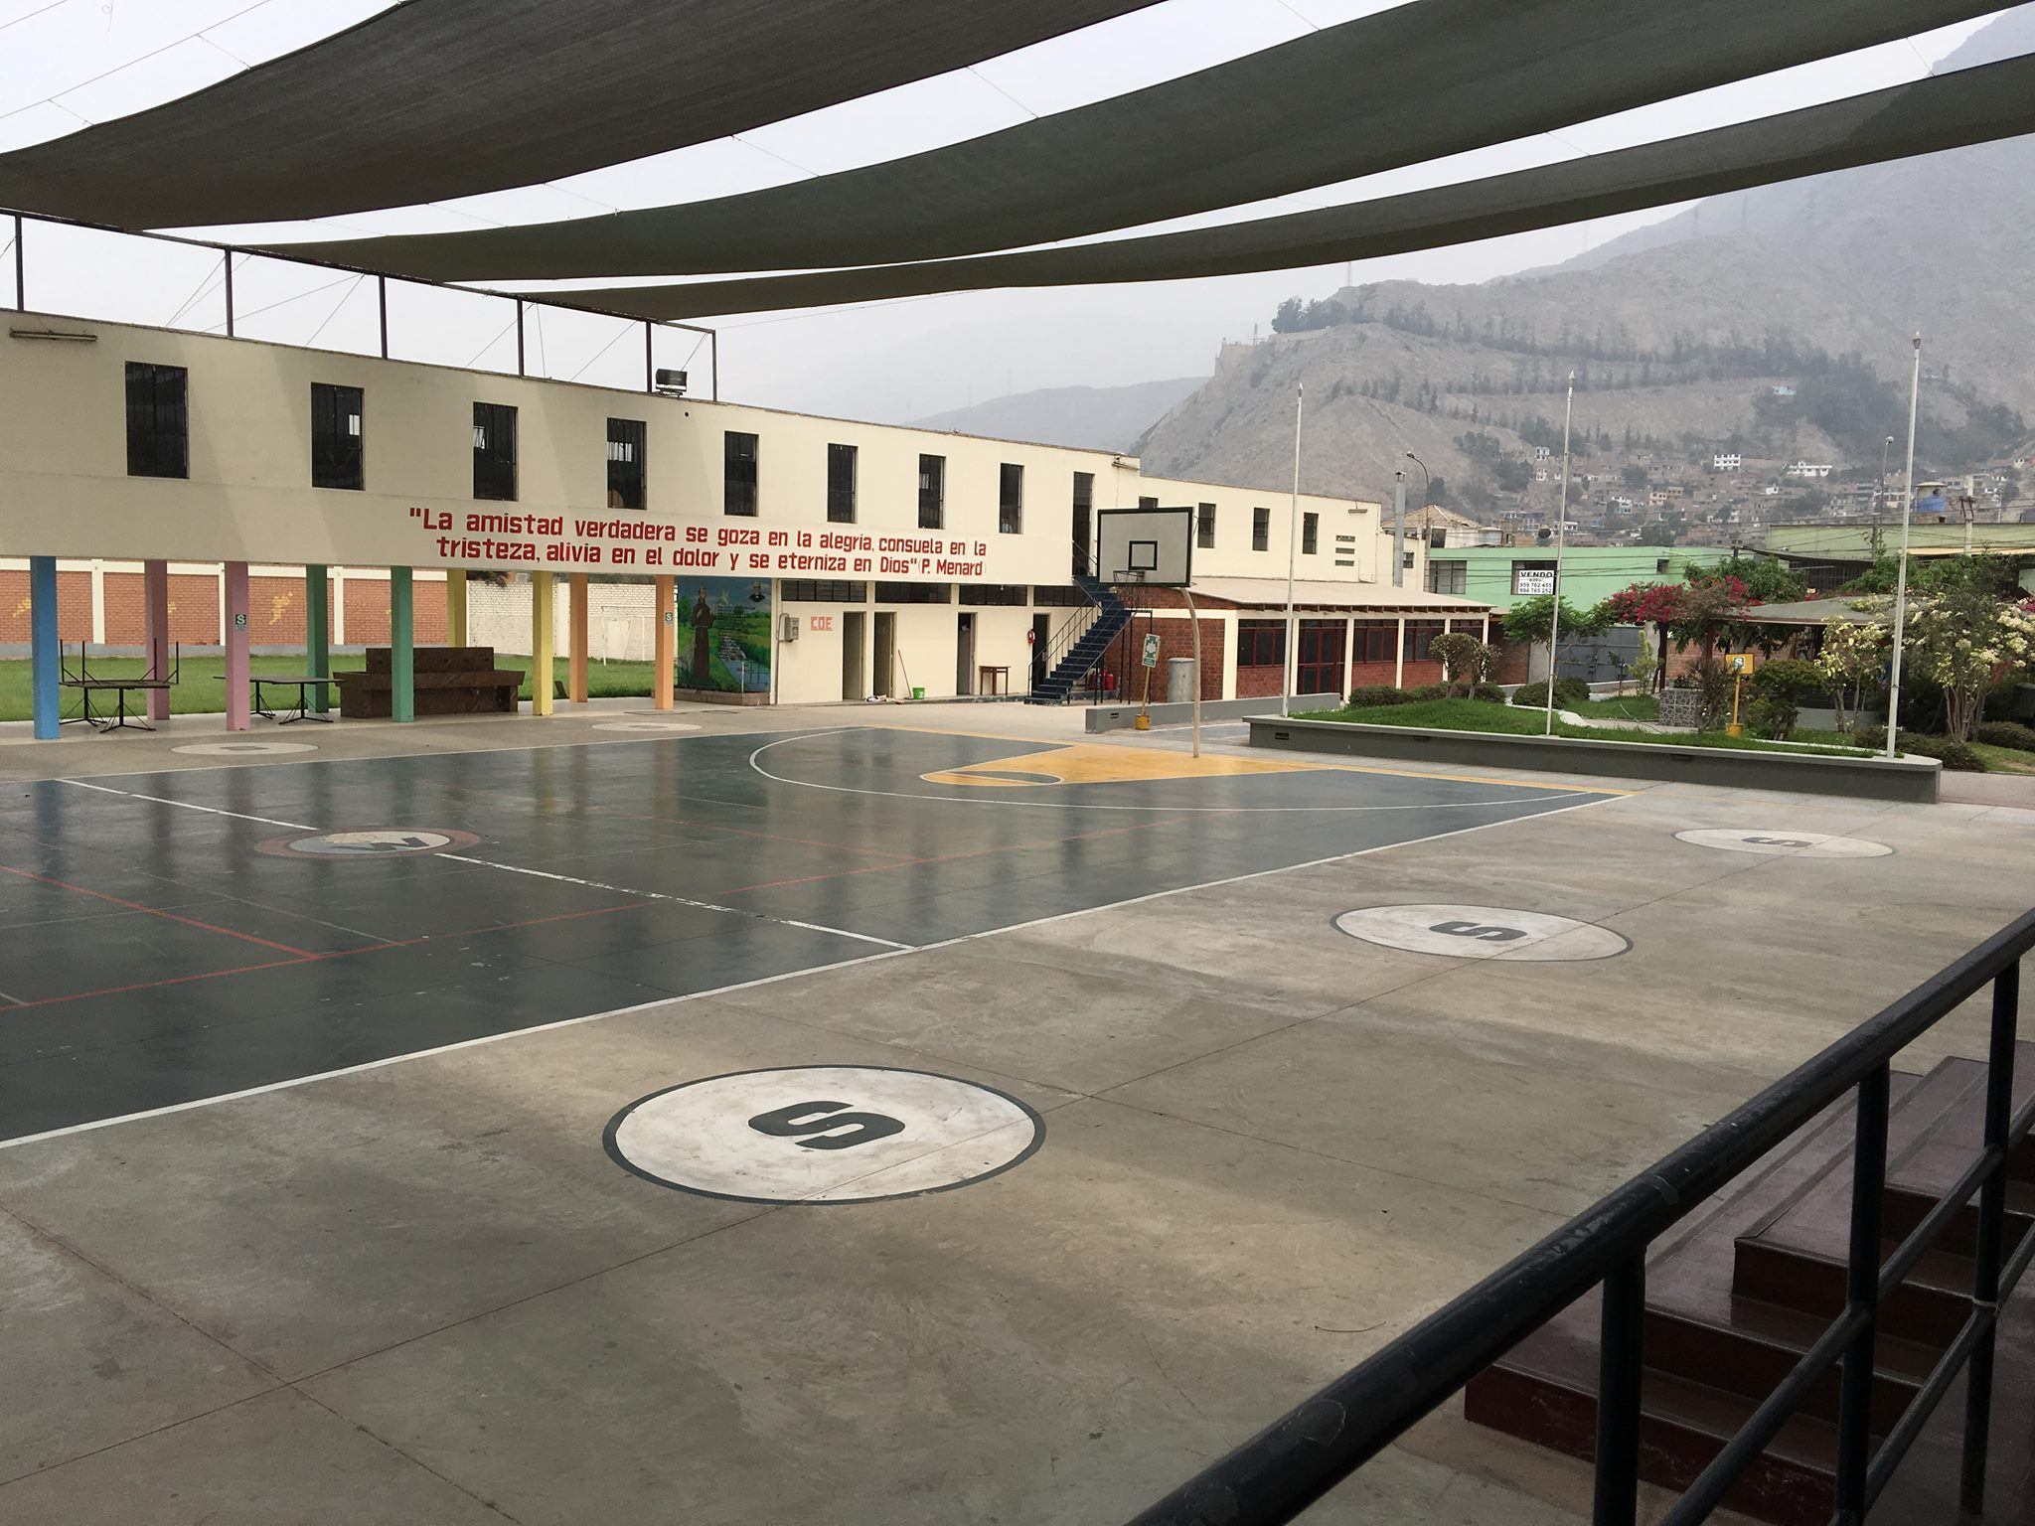
PROPOSITO DEL PROYECTO
Desarrollar Puntajes Normativos Locales IDEL para un colegio de Lima
DISENO
Estudio exploratorio/datos descriptivos

Slide 30
Por qué un Estudio Normativo del SAMN?
Permitirá enfocarse en:
  Prevención,
  Identificación temprana,
  Remediación de dificultades académicas,
  Uso de estrategias basadas en la evidencia, y
  Dar cuenta/responsabilidad académica.
Provee el contexto para interpretar puntajes de un niño.
Ayuda al colegio a tomar decisiones educativas.
Contribuye a que los profesores puedan diferenciar la enseñanza.
Contribuye con la identificación de niños con posibles problemas de aprendizaje (Modelo: ICEL/ICAA)

Slide 31
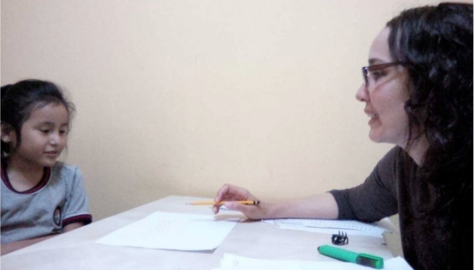
METODO
Capacitación
  Instrumentos
  Colección de datos
    6 pruebas IDEL
    Tres veces al año (IN, MI, FI)
    Tres años consecutivos
Muestra no probabilística intencional (Hernández, Fernández, & Baptista, 2006).
Análisis de datos/Paquete Estadístico para las Ciencias Sociales (SPSS)

Slide 32
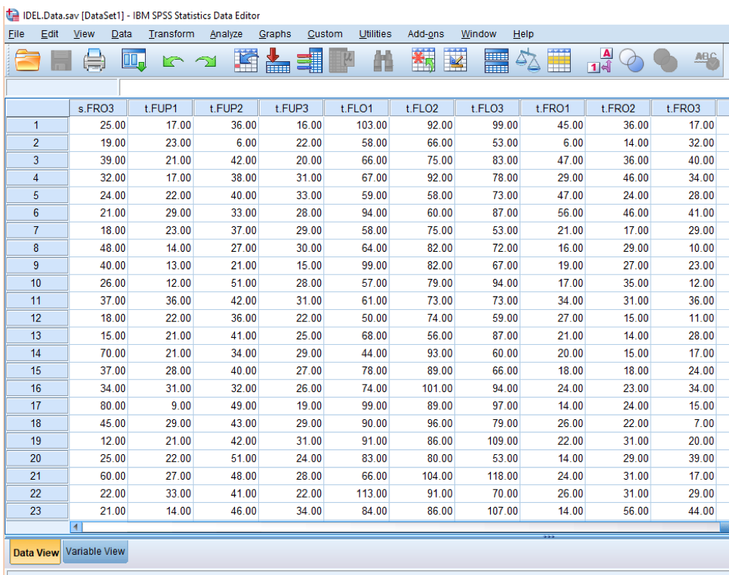
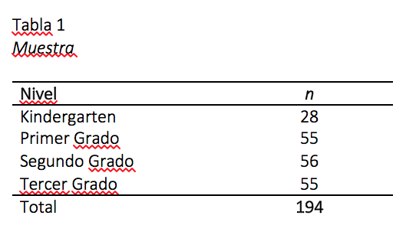
Muestra & SPSS

Slide 33
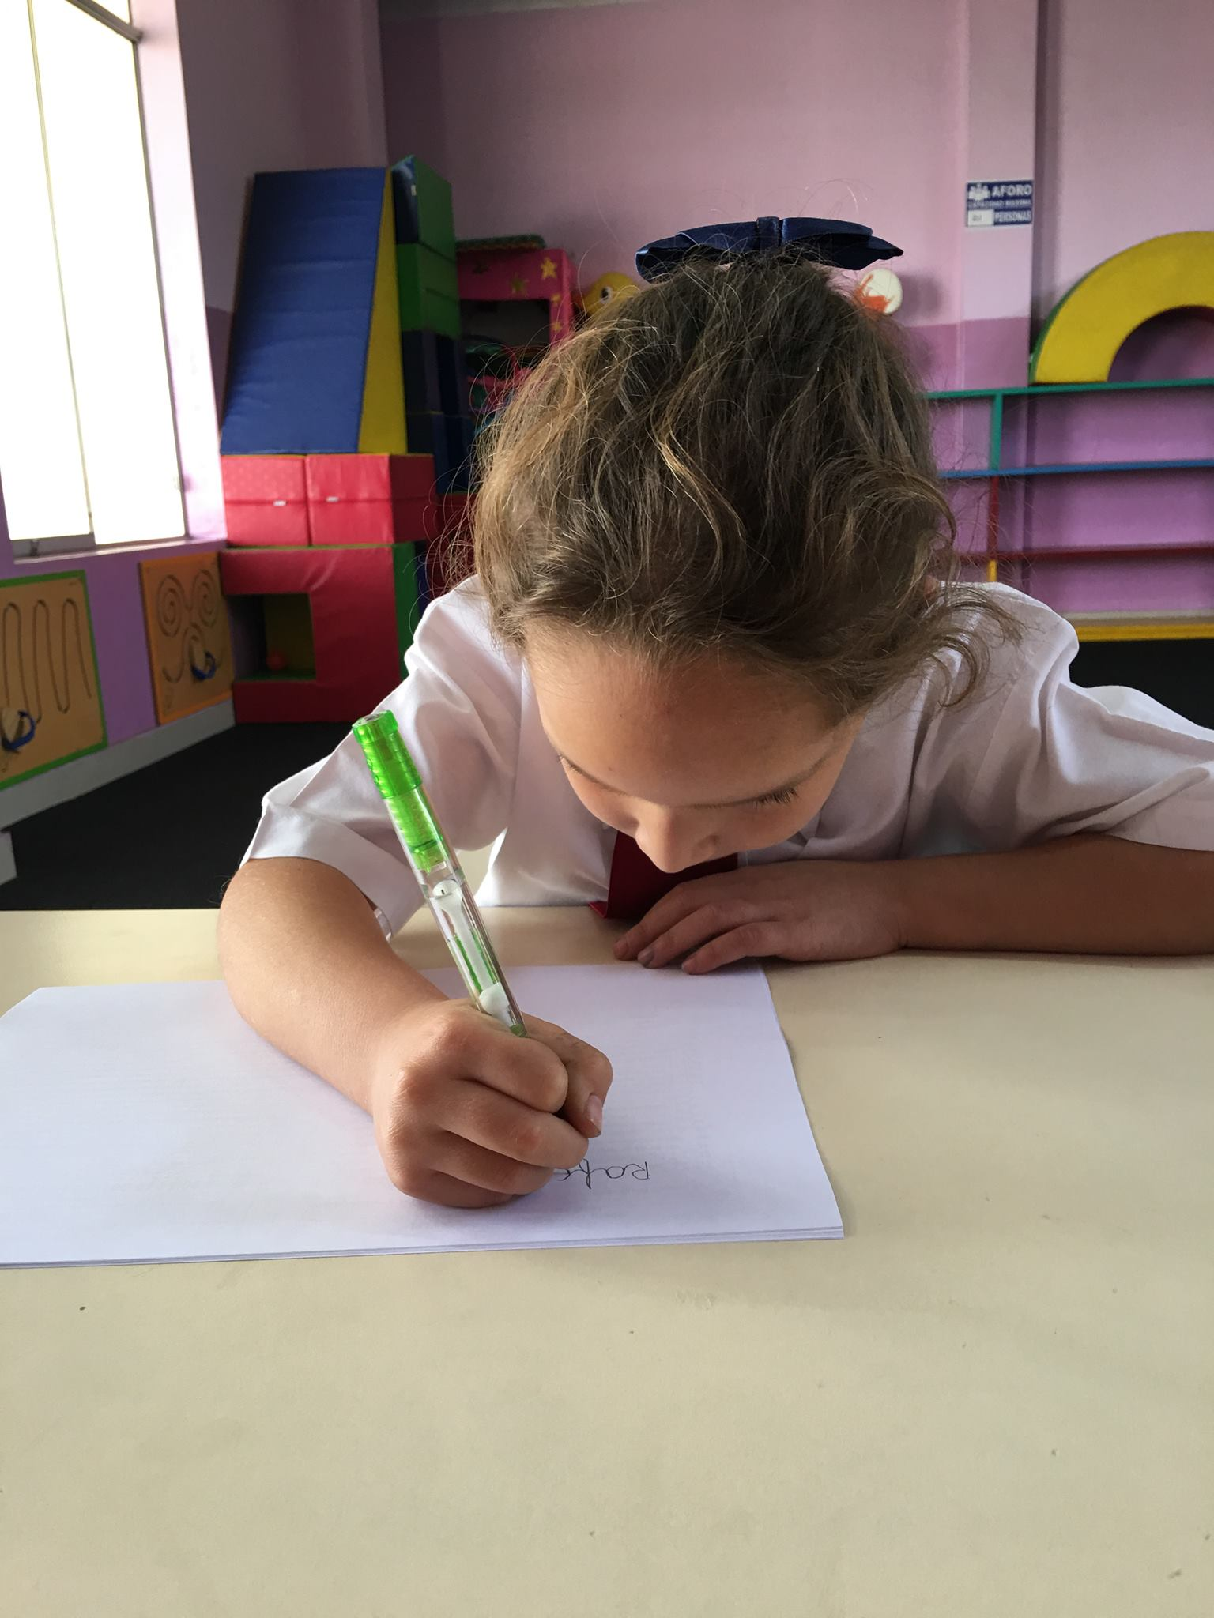

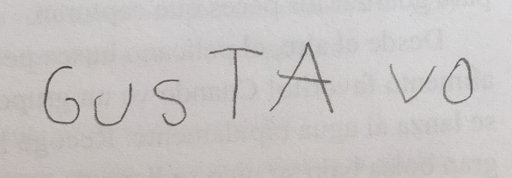
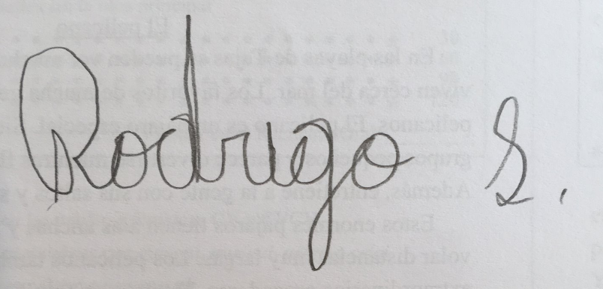
RESULTADOS
Observaciones
  Kindergarten – Niños sabes escribir sus nombres, pero no conocen las letras.
  Ausencia de la consciencia fonológica / no hay segmentación fonémica en ninguno de los grados.
  Marcado desfase entre FLO y FRO (i.e., comprensión) (Meta: FRO sea ½ de FLO).
  Los niños del tercer grado de Perú y EEUU tienen similares niveles de performance en FLO.

Slide 34
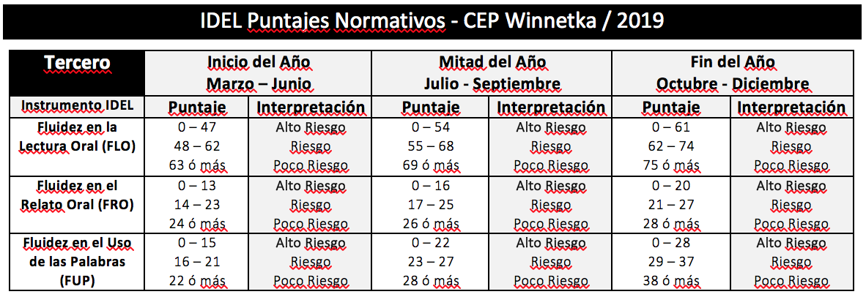
IDEL Puntajes Normativos – CEP Chaclacayo
Puntajes obtenidos por el universo de alumnos en grados K – 3ro en las 6 áreas evaluadas (ver hoja impresa).

Slide 35
Puntajes Normativos - Interpretación
Nivel Terciario de Intervención / 3
ALTO RIESGO(P/1-19)
Nivel Secundario de
Intervención / 2
RIESGO (P/21-40)
Nivel Primario de
Intevención / 1
POCO RIESGO (P/41-99)
https://iris.peabody.vanderbilt.edu/module/rti01/#content
https://ies.ed.gov/ncee/wwc/

Slide 36
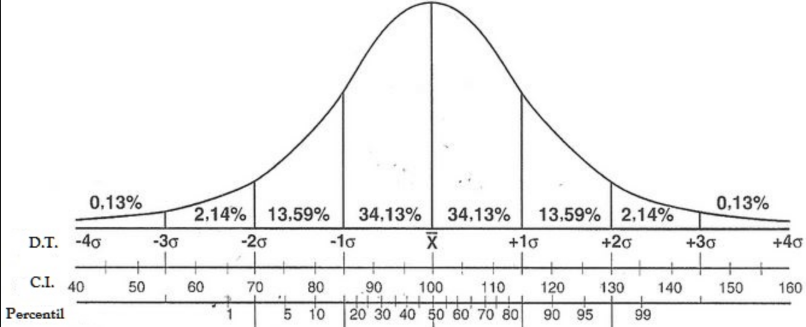
Percentiles 20 y 40

Slide 37
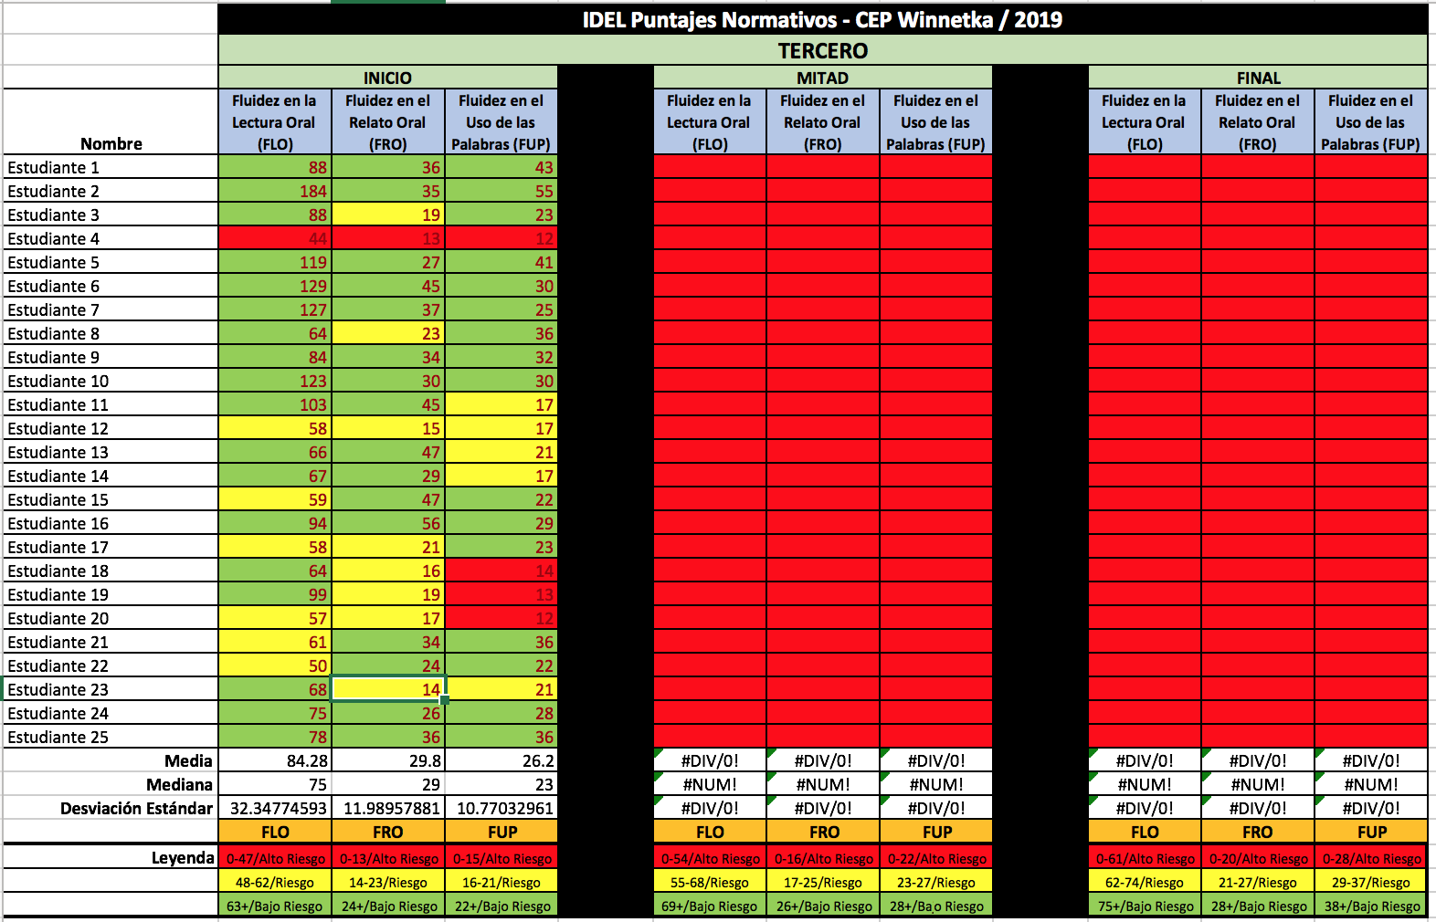
Sistema Automatizado – Excel Hoja de Cálculo
Qué alumnos necesitan intervenciones de Nivel 2 y Nivel 3?

Slide 38
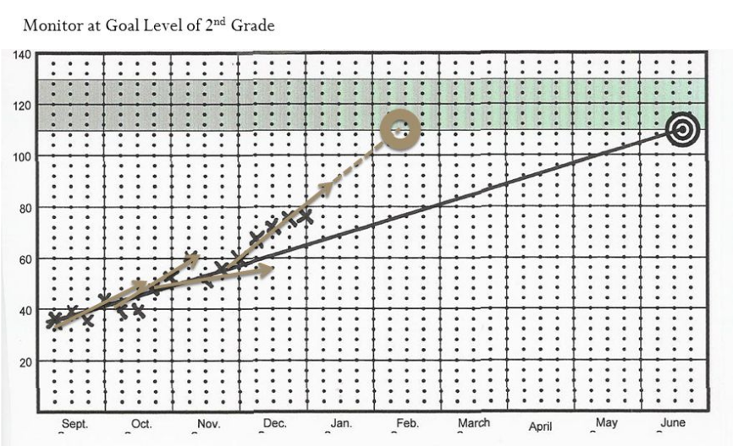
Monitorización del Progreso / Puntaje de Fin de Año

Slide 39
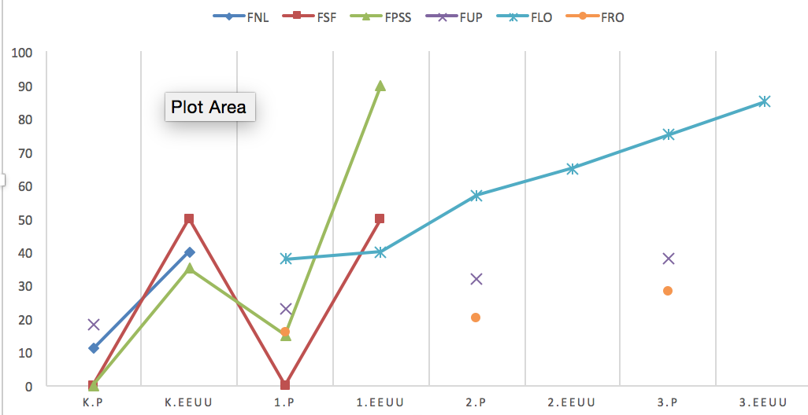
Puntajes Normativos: Perú y Estados Unidos

Slide 40
PROYECTO – FASE II
SEGUIMIENTO
Dos primeros años de implementación / Fidelidad
  Capacitación a nuevos profesores
  Revisión conjunta de datos
  Servicio de consulta con profesores de MSUM / Niveles 1, 2, & 3
Creación de Comunidades Profesionales de Aprendizaje

Slide 41
Referencias
Deno, S. (1994). Curriculum-based Measures: Development and perspectives. https://www.progressmonitoring.org/cbm_article_deno.pdf.pdf
Hernández, R., Fernández C., y Baptista, P. (2010). Metodología de la Investigación (Libros Gratuitos) http://www.esup.edu.pe/descargas/dep_investigacion/Metodologia%20de%20la%20investigaci%C3%B3n%205ta%20Edici%C3%B3n.pdf
IDEL CBMs – Universidad de Oregón (2018). https://dibels.uoregon.edu/assessment/index/materialdownload/?agree=true#idel
Stewart, L. H., & Kaminski, R. (2002). Best Practices in Developing Local Norms for Academic Problem Solving. In A. Thomas & J. Grimes (Eds.), Best practices in school psychology IV (pp. 737-752). Washington, DC, US: National Association of School Psychologists.
UNESCO – Tasas de Alfabetización https://es.unesco.org/themes/alfabetizacion

Slide 42
3. SAMN – ESTRATEGIAS PARA LOS NIVELES 1, 2, Y 3
El Sistem de Apoyo Multi-Nivel (SAMN)
Nivel 1 – Bajo Riesgo
Dra. Erin Gillett

Slide 43
TIER 1 CORE INSTRUCTION –
Nivel 1 / Instrucción Básica
Conoce a tus alumnos: Sus intereses personales y preferencias de aprendizaje.
Evalúa: Utiliza datos universales para determinar las habilidades actuales de los estudiantes.
Utiliza los datos para formar grupos pequenos de niños con niveles similares.
Los grupos pequeños de enseñanza te permiten determinar cuánto saben los alumnos y planear tu ensenanza basada en sus intereses y necesidades: Performance está en Nivel 1/por encima del Nivel 1/Por debajo del Nivel 1.

Slide 44
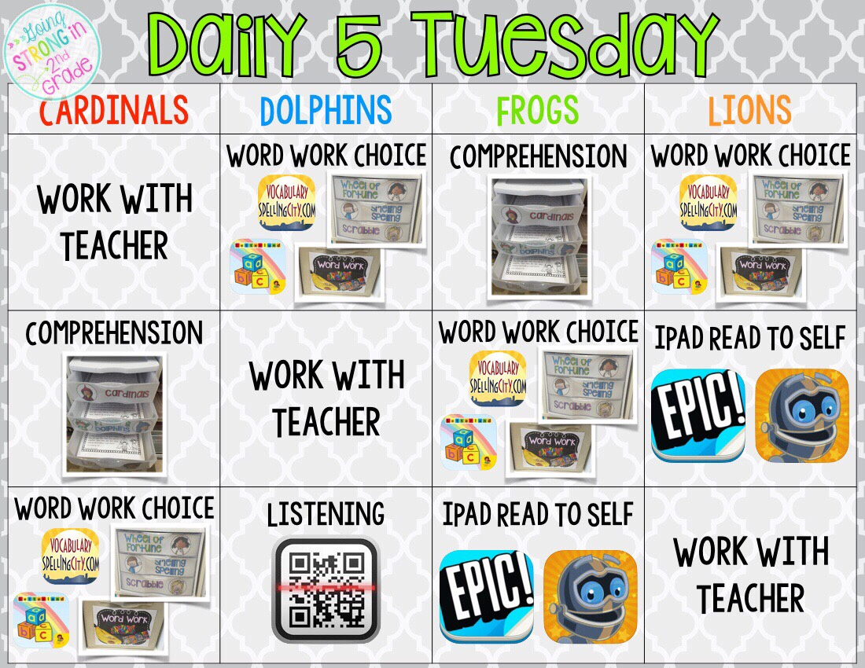
TIER 1 CORE INSTRUCTION
Mientras enseñas a un grupo pequeno, los otros estudiantes están ocupados leyendo, escribiendo auténticamente o en actividades de trabajo con palabras. Los profesores llaman a estas actividades:"estaciones," "centros," o "rotaciones diarias."

Slide 45
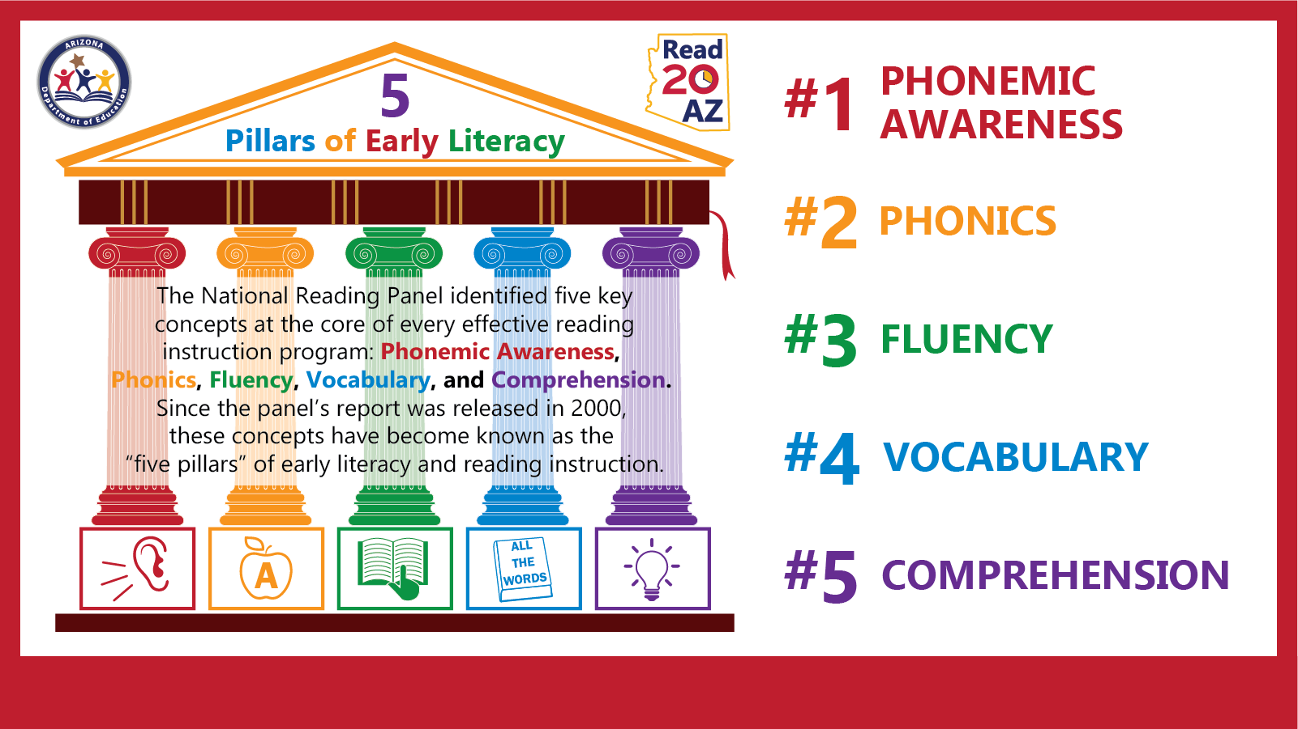
FIVE PILLARS OF EFFECTIVE READING INSTRUCTION
CINCO PILARES PARA UNA ENSENANZA EFECTIVA DE LA LECTURA.
El National Reading Panel (Panel Nacional de Lectura) identificó cinco elementos clave como base de un programa eficaz para la enseñanza de la lectura. Desde que el informe del panel fue publicado en el año 2000, estos conceptos han sido conocidos como "los cinco pilares" de la alfabetización temprana y la enseñanza de la lectura.
#1. CONCIENCIA FONOLOGICA
#2. METODO FONETICO
#3. FLUIDEZ
#4. VOCABULARIO
#5. COMPRENSION

Slide 46
PHONEMIC AWARENESS: What is it?
CONCIENCIA FONOLOGICA: QUE ES?
Conciencia de que el lenguaje está compuesto de sonidos individuales (fonemas).
La habilidad para jugar con o manipular esos sonidos en una variedad de formas.
Las tareas de la Conciencia Fonologica son ORALES y AUDITIVAS.
No requiere el uso de letras/documentos impresos.

Slide 47
Why is Phonemic Awareness Important?
POR QUE ES IMPORTANTE LA CONCIENCIA FONOLOGICA?
LA CONCIENCIA FONOLOGICA es esencial para desarrollar la lectura temprana y las habilidades de deletreo.
La enseñanza de la conciencia fonológica beneficia a los lectores y deletreadores tempranos porque ayuda a que los niños utilizen las destrezas fonéticas básicas: acelera el aprendizaje de cómo se representan los sonidos de manera impresa (Código alfabetico).

Slide 48
Five Levels of Phonemic Awareness Tasks
ESTRATEGIAS PARA LOS CINCO NIVELES DE CONCIENCIA FONOLOGICA
1. Hacer rimas.
2. Tareas con sonidos extraños:
  Identificar sonidos iniciales (finales o medios ).
  Asociar sonidos.
  Aislar sonidos.
3. Combinar
4. Segmentar
5. Manipulación de fonemas.

Slide 49
Combinar
Combinar: Habilidad para juntar sonidos individuales para formar una palabra.
Combinar utilizando trozos/partes de palabras.
  Ejemplo: Que palabras puedes formar si combinas y juntas estos pedazos? /s/-at /f/-at /p/-ig /tr/-/ee/
Combinar utilizando sonidos individuales.
  Example: What word would you have if you blended these sounds together? /rr/-/i/-/o/ /a/-/l/-/t/-/a/

Slide 50
Segmentar
Segmentación de fonemas: Es la habilidad para separar una palabra en sus sonidos individuales.
  Qué sonidos puedes oir en la palabra risa? Respuesta: /r/-/i/-/s/-/a/
  Qué sonidos puedes oir en la palabra pare? Respuesta: /p/-/a/-/r/-/e/
Combinar y segmentar son los dos niveles de conciencia fonológica que contribuyen de manera significativa al éxito en la lectura y el deletreo porque ayudan al niño a conectar palabras habladas con la forma en que las palabras son representadas de manera escrita.

Slide 51
Phonemic Awareness: Instructional Strategies
CONCIENCIA FONEMICA: ESTRATEGIAS DE ENSENANZA
Cantar canciones y jugar juegos que inviten al juego con el lenguaje y Recitar rimas y poemas.
La canción del Sonido (emparejar sonidos) | Cuál es el sonido? (sonidos aislados)
Qué palabra empieza con /d/? Qué palabra empieza con/d/? Qué palabra empieza con /d/? Tiene que empezar con el sonido /d/! Haga que un niño sugiera una palabra que empieza con la letra indicada, en este caso /d/. Diente es una palabra que empieza con /d/ Diente es una palabra que empieza con /d/ Diente es una palabra que empieza con /d/ Diente empieza con el sonido /d/. Debido a que el sonido, no la letra, es en lo que se enfatiza, los niños no tienen que conocer el alfabeto para poder jugar de manera exitosa en esta actividad. | Cuál es el sonido que empieza estas palabras: Tortuga, tiempo, y tostada? (Espera que el niño de una respuesta) /t/ es el sonido que empieza esas palabras Tortuga, tiempo, y tostada. Con una /t/, /t/ aquí y una /t/, /t/ allá, aquí una /t/, allá una /t/, en todas partes una /t/, /t/. /t/ es el sonido que empieza esas palabras: Tortuga, tiempo, y tostada!

Slide 52
PHONICS: What is it?
METODO FONETICO: Qué es?
El método fonético implica la relación entre sonidos hablados y texto impreso. Indica cómo las palabras son representadas en el texto impreso.
El método fonético está basado en el Principio Alfabético– El entendimiento de que las letras y las formas de las letras representan los sonidos del lenguaje hablado.

Slide 53
Why is Phonics Important?
Por qué el Método Fonético es importante?
En idiomas como el español/castellano y el inglés, los sonidos del lenguaje se representan con letras y combinaciones de letras.
El objetivo de la enseñanza del método fonético es ayudar a los niños a aprender a utilizar el Principio Alfabético para decodificar palabras desconocidas.

Slide 54
Phonics: Instructional Strategies
Método Fonético: Estrategias de enseñanza
Hay diferentes formas de enseñar el Método Fonético que son usadas en escuelas de Estados Unidos.
Mi opinión profesional es ésta: utilicen una forma sistemática y estructurada que incluya:
  Atención a los patrones comunes dentro de las palabras.
  Oportunidades para construir palabras usando una variedad de materiales (p.e., mosaicos de letras, letras magneticas, plastilina).
  Oportunidades para escribir y leer las palabras, en forma aislada o en contexto.

Slide 55
FLUENCY: What is it?
FLUIDEZ: Qué es?
5 ELEMENTOS DE LA FLUIDEZ
Automaticidad— Reconocer palabras de manera automática sin tener que decodificarlas.
Precisión—Leer palabras de manera correcta.
Expresión—Leer con un tono de conversación.
Fraseo—Poner el énfasis correcto en las palabras considerando la puntución y el tamaño de la oración.
Ritmo—Leer a un ritmo que controbuye con la comprensión.
Fluidez en la lectura se refiere a las habilidades para un reconocimiento eficiente y efectivo de las palabras, lo que permite al lector construir el significado del texto. La fluidez se manifiesta en una lectura oral precisa, rápida y expresiva, se aplica durante ésta y hace posible la comprensión durante la lectura silenciosa.
NICHD, 2000; Pikulski & Chard, 2005
Los lectores deben desarrollar fluidez a nivel de sonido, nivel de nombre de las letras, y a nivel más ámplio de texto.

Slide 56
Why is Fluency Important?
Por qué es importante la Fluidez?
Los buenos lectores leen mucho mejor que los lectores débiles porque ellos:
  Reconocen las palabras instantáneamente.
  Usan con precisión las habilidades de decodificación fonética.
  Practican la lectura de manera temprana y con frecuencia
  Por lo tanto, los buenos lectores estan mas expuestos a los textos impresos porque disfrutan y participan en la actividad de la lectura.
Por otro lado, los lectores débiles tienen problemas con:
  Reconocimiento automático de las palabras.
  Aplicación de sus habilidades para utilizar el método fonético fácilmente y con precisión.
  Esto tiene un impacto negativo en la comprensión.
  Los lectores débiles evitan leer porque es difícil, frustrante y no lo disfrutan. Consecuentemente, a través del tiempo los lectores débiles están expuestos a muchas menos palabras, tienen menos práctica y se sienten incómodos con una tarea que a menudo no es gratificante.

Slide 57
Fluency: Instructional Strategies
Fluidez: Estrategias de Ensenanza
Hay una serie de estrategias de enseñanza que pueden usarse para hacer practicar a los alumnos la fluidez en la lectura.
Lee en voz alta a los alumnos, diariamente - no importa sus edades- TODOS LOS DIAS!
Teatro de lectores.
Practicar con poesía y canciones infantiles.
Tarjetas con actividades de fluidez: https://www.teacherspayteachers.com/Product/Fluency-Task-Cards-BUNDLE-Oral-Reading-Fluency-Practice--687584
Enseñar a los estudiantes a leer los signos de puntuación con exactitud y expresividad.
Proveer oportunidades para que lean texto decodificable.

Slide 58
VOCABULARY: What is it?
VOCABULARIO: Que es?
Entender palabras para comprender lo que se lee.
Escuchar vocabulario: palabras que escuchamos y comprendemos.
Hablar vocabulario: Palabras que podemos usar correctamente en una conversaci´On.
Leer y escribir vocabulario: palabras que podemos leer y usar en nuestra escritura con comprension.
VOCABULARIO
ESCUCHAR VOCABULARIO
HABLAR VOCABULARIO
LEER Y ESCRIBIR VOCABULARIO

Slide 59


Why is Vocabulary Important?
Por qué es importante el vocabulario?
A medida que los estudiantes se convierten en lectores competentes, el conocimiento de su vocabulario se expande en función de la lectura contínua. Más palabras son aprendidas leyendo que de escuchar lenguaje hablado.
Durante el desarrollo de la lectura temprana, los niños pueden comprender mucho más palabras al escuchar leer, que lo que pueden realmente leer por sí mismos.

Slide 60

Vocabulary: Instructional Strategies
Vocabulario: Estrategias de enseñanza
Proporcionar experiencias ricas, de primera mano, acompañadas de conversaciones y explicaciones.
Leer en voz alta a los alumnos e intencionalmente hacer notar y explicar el vocabulario clave mientras se lee.
Motivar a los ninos a leer mucho y muy seguido - una variedad de textos y generos.
Relacionar el nuevo vocabulario con el conocimiento y la experiencia previa de los estudiantes.
La MEJOR COSA que puede hacer es LEER EN VOZ ALTA a sus alumnos todos los días.

Slide 61

What is the overall purpose of reading?
Cuál es el propósito general de la lectura?
Leemos para comprender. Si no entendemos lo que leemos, el proceso de decir las palabras no tiene sentido.

Slide 62
COMPREHENSION: What is it?
COMPRENSION: Qué es?
El proceso de los lectores de utilizar:
El conocimiento y las experiencias previas así como el texto del autor para construir significado que es útil para el lector en una situacion específica.
La comprensión lectora es ... El pensamiento intencional durante el cual el significado es construido a través de las interacciones entre el texto y el lector.
(The National Reading Panel, 2000)

Slide 63
Why is Comprehension Important?
Por qué es imporante la Comprension?
Es el propósito de la lectura , y ocurre en todas las fases de la experiencia lectora.
Antes de Leer | Durante la Lectura | Después de Leer
Cuando el lector activa su conocimiento previo. | Cuando el lector monitoriza su lectura: Tiene sentido lo que estoy leyendo? Estoy leyendo a un ritmo que me permite entender? | Cuando el lector resume lo leído y/o describe los temas principales.
Cuando el lector establece una razón para leer. | Cuando el lector hace inferencias: Puedo resumir lo que acabo de leer? Puedo predecir hacia dónde se dirige esta historia? | Cuando el lector responde a lo que el autor dijo.

Slide 64
Comprehension Strategies
Estrategias de Comprensión
Hacer conexiones
Inferir
Sintetizar
Visualizar
Hacer preguntas
Comprender la Idea Principal
Determinar detalles importantes
Resumir
Secuenciar
Monitorear la comprensión
Utilizar estrategias de reparación

Slide 65
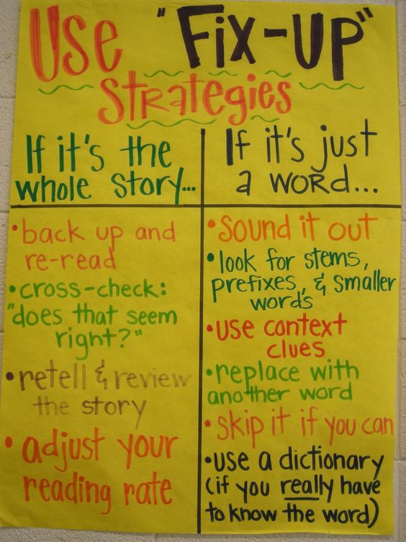
Introducing a Comprehension Strategy
Introducción de una estrategia de comprensión
Explicar a los estudiantes cómo la estrategia los ayudará a convertirse en mejores lectores.
Utilzar una tabla de logros para visualizar puntos clave de la estrategia y mantenerlo como un recurso visual para los estudiantes.
MODELAR la estrategia usando la técnica de pensar en voz alta.
Modelar continuamente cualquier estrategia junto con múltiples oportunidades para internalizarla y aplicar una estrategia en forma independiente.

Slide 66
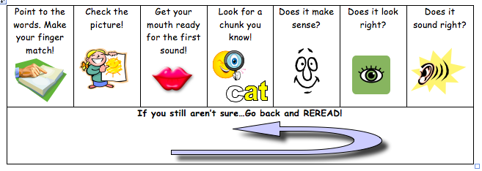
Early Reading Strategies
Estrategias para Lectura Tempran
Estrategias para lectura temprana son instrucciones que usted da a los lectores principiantes para apoyarlos mientras tratan de leer palabras nuevas.

Slide 67
Conclusion
Conclusión
La instrucción básica de Nivel 1 para todos los estudiantes incluye una cuidadosa atención a los cinco pilares de la alfabetización temprana.
  Conciencia fonológica
  Método Fonético
  Fluidez
  Vocabulario
  Comprensión
Pero lo más importante de todo, es tu conocimiento progresivo acerca de quién es cada alumno en tu clase.

Slide 68
References
National Institute of Child Health and Human Development. (2000). Report of the National Reading Panel. Teaching children to read: an evidence-based assessment of the scientific research literature on reading and its implications for reading instruction (NIH Pub. No. 00-4769). Retrieved February 11, 2019 from https://www.nichd.nih.gov/sites/default/files/publications/pubs/nrp/Documents/report.pdf
Nagy, W., & P. Herman. 1987. Breadth and depth of vocabulary knowledge: Implications for acquisition and instruction. In M. McKeown & M. Curtiss. (Eds.) The nature of vocabulary acquisition (pp. 19-35), Hillsdale, NJ: Erbaum.
Beck, I. L., McKeown, M. G., & Kucan, L. (2002). Bringing words to life: Robust vocabulary instruction. New York: Guilford Press.
Pikulski, J. J. & Chard, D. J. (2005) Fluency: Bridge between decoding and reading comprehension, The Reading Teacher, 58, 510-19.
Daily 5 center rotations (n.d.). Daily 5 Tuesday. Retrieved from: http://www.goingstrongin2ndgrade.com/2015/08/

Slide 69
Tier 2 and 3 Literacy Interventions
3. SAMN – ESTRATEGIAS PARA LOS NIVELES 2, Y 3
Dra. Marci Glessner

Slide 70
Tier 2
Tier 1
Tier 3

Slide 71
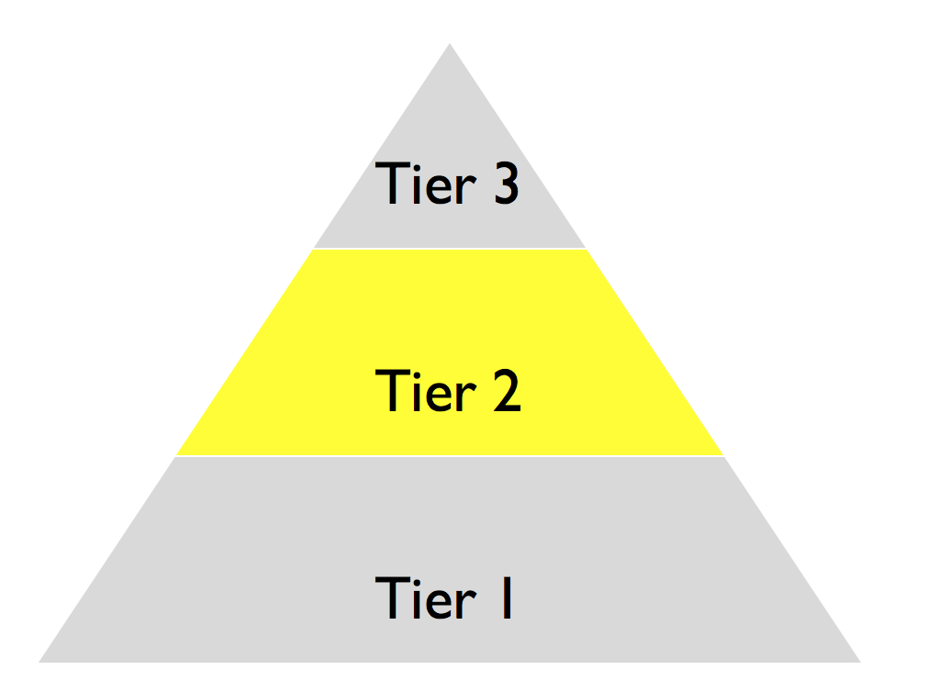
Characteristics of Tier 2 Services
CARACTERISTICAS DE LOS SERVICIOS DE NIVEL 2
Grupos pequeños de 2-5 alumnos.
Algunas veces 1-1.
Instrucción usualmente dentro del salón.
Instrucción brindada por el profesor o un voluntario.
Monitoreo semanal del progreso.

Slide 72
Common Structure
ESTRUCTURA COMUN
Enfocado en necesidades específicas de un grupo pequeño.
Periodos de 30 minutos:
  Lectura repetida de un texto conocido.
  Introducir texto nuevo/revisión preliminar.
  Leer el texto nuevo.
  Reflexionar sobre el texto nuevo.
  Trabajo sobre palabras.

Slide 73

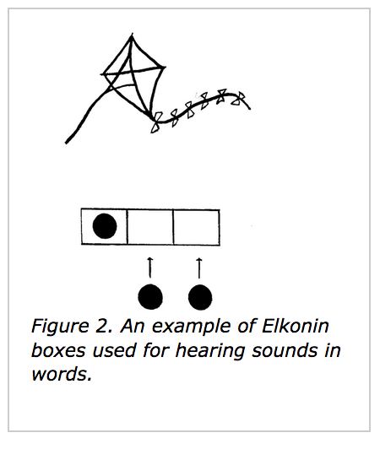
Phonemic Awareness
CONCIENCIA FONOLOGICA
Conciencia de inicio/final.
Dar palmadas por cada sílaba.
Síntesis de sonido.
Identificación de la ubicación del sonido.
Segmentación del sonido (i.e. cometa).
http://www.readingrockets.org/article/how-now-brown-cow-phoneme-awareness-activities

Slide 74
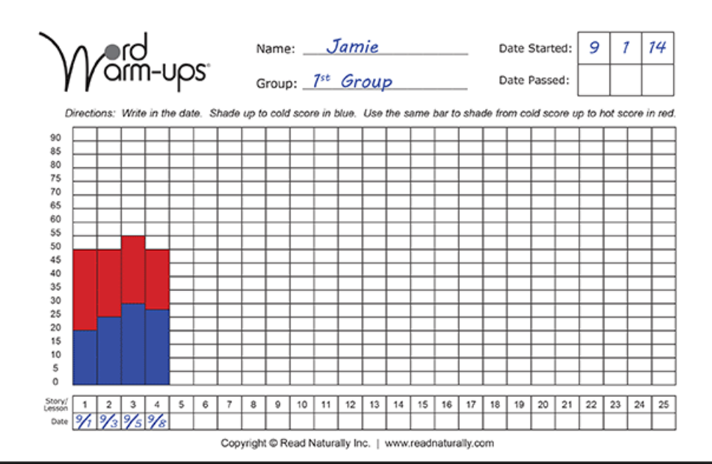
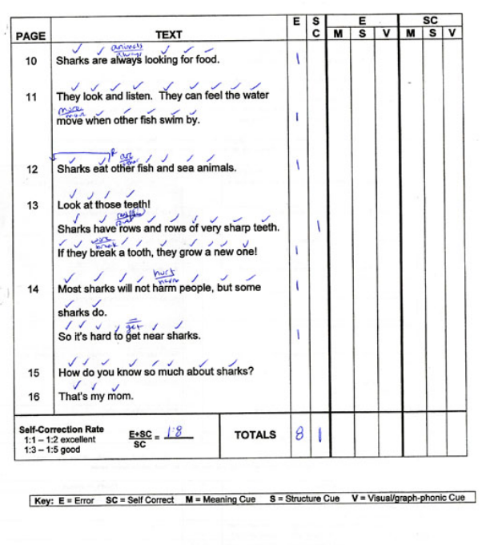
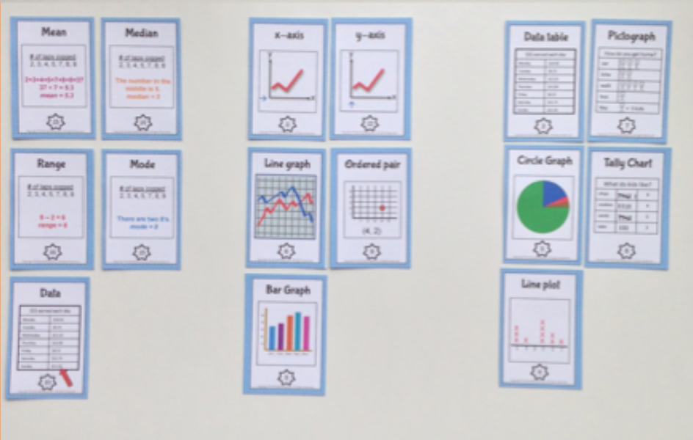
Fluidez
FLUIDEZ
Lectura repetida (individual o en grupos pequenos).
Ejercicios de errores en palabras.
Orden de las palabras:
  Sonido similar/modelo de sonidos (flip, flash, flap).
  Categorias semánticas (cosas que vuelan, cosas que se comen).

Slide 75
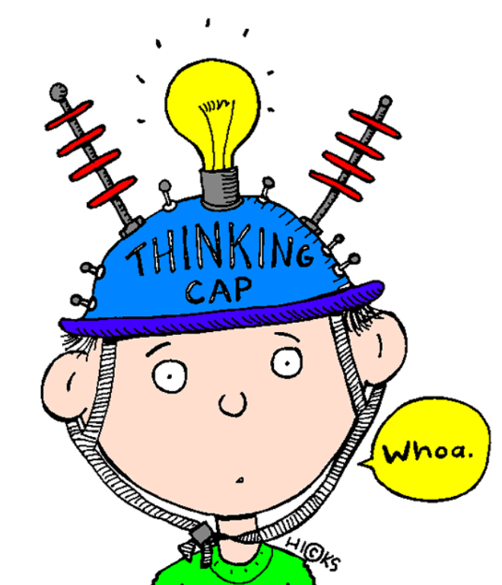
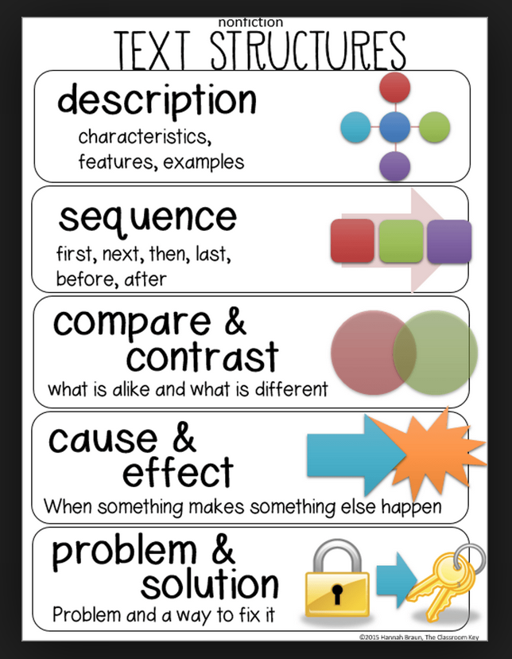
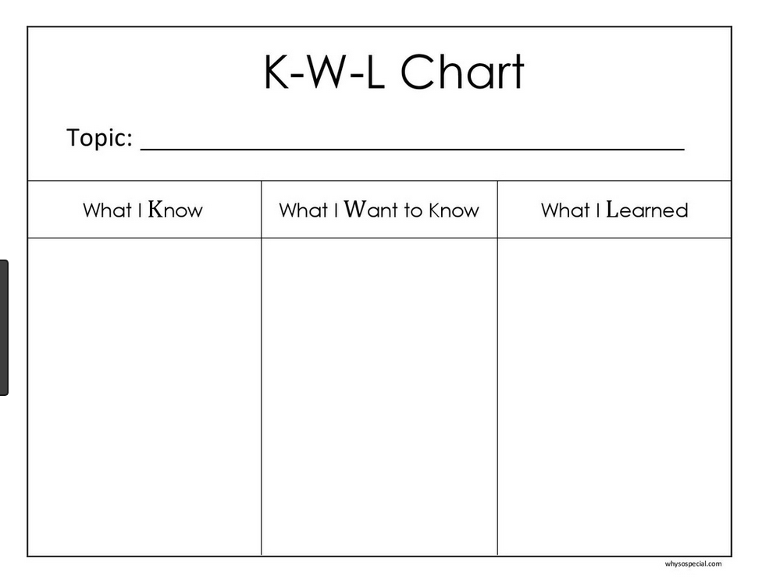
Comprehension
COMPRENSION
“La lectura real es comprensión.”
Cambourne, 1988
Antes de leer:
* Activar conocimientos previos.
* Tabla K-W-L (Lo que sé, lo que quiero saber, lo que he aprendido).
* Estructura del texto, particularmente no ficción.

Slide 76
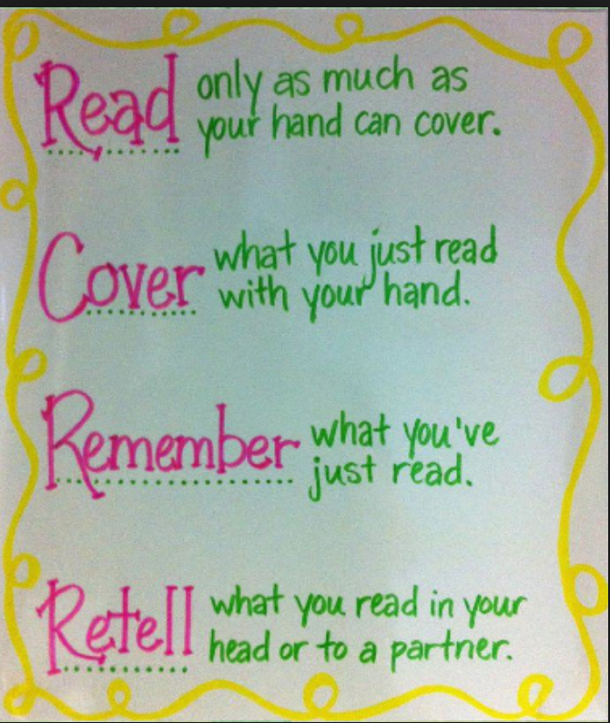
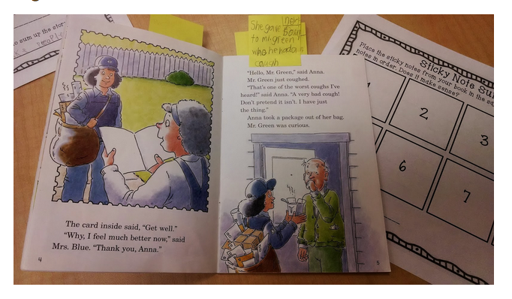
Comprehension (Cont.)
COMPRENSION (Continúa)
Durante la lectura:
  Lea, Cubra, Recuerde, Relate.
  Estos son puntos muy importantes.

Slide 77
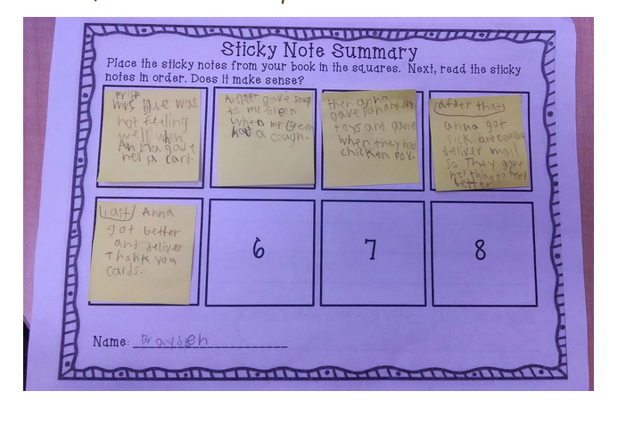
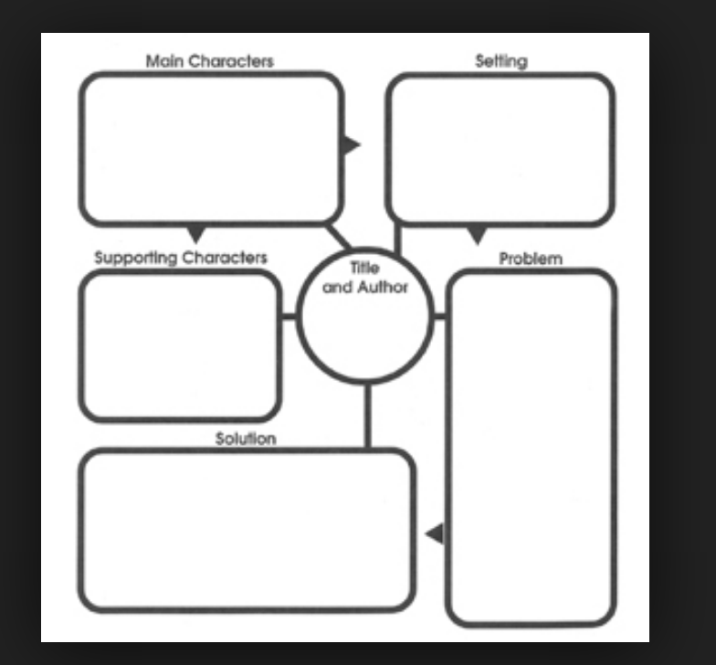
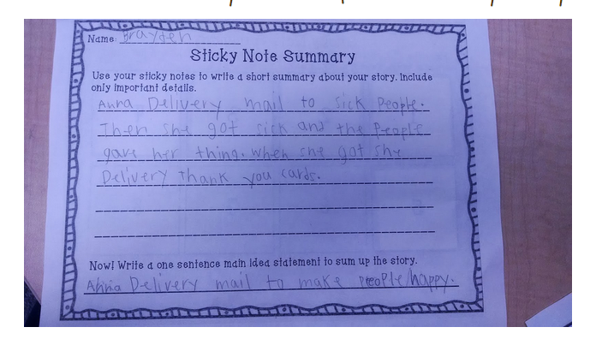
Comprehension (Cont.)
COMPRENSION (Continúa)
Después de leer:
Resumen con hojitas adhesivas.
Organizadores gráficos.
Diez palabras y una oración.

Slide 78
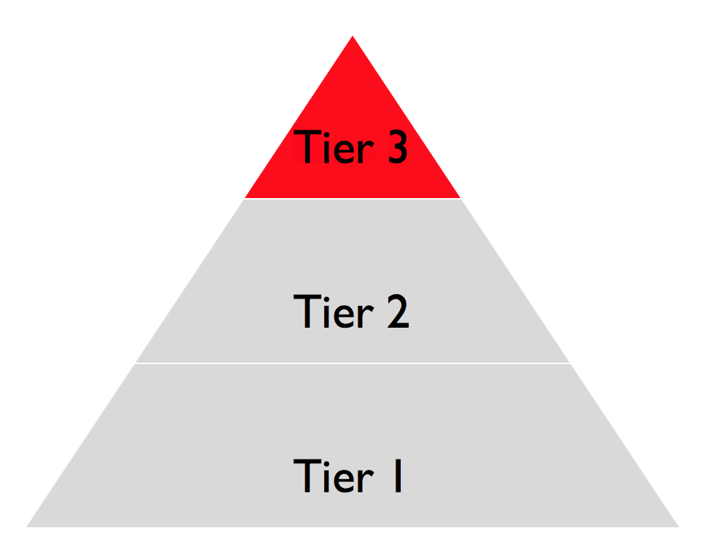
Characteristics of Tier 3 Services
CARACTERISTICAS DE LOS SERVICIOS de NIVEL 3
Enseñaza uno a uno, 1:1.
Con frecuencia éstos se imparten fuera del salón de clase.
La frecuencia y duración aumentan.
Las brinda un profesor diferente al profesor de aula.
Monitoreo semanal del progreso.

Slide 79
Tier 3 Strategies
ESTRATEGIAS DE NIVEL 3
Estrategias similares.
Enseñanza Directa y Explícita.
Oportunidades para practicar.
La Frecuencia y Duración aumentan:
  Tutoría más frecuente.
  Más tiempo invertido en tutoría.

Slide 80
Evidence-Based Programs
PROGRAMAS BASADOS EN LA EVIDENCIA
Reading Rockets
Comparan programas de intervención de la lectura
http://www.readingrockets.org/comment/1737
What Works Clearinghouse https://ies.ed.gov/ncee/wwc/FWW/Results?filters=,Literacy
Con programs publicados:
  Investígalos.
  Encuentra un programa que ha sido exitoso con una población similar a la de tu colegio.

Slide 81
Articles for Parents
ARTICULOS PARA PADRES Y MADRES
Patrones y Categorizaciones
  http://www.colorincolorado.org/es/articulo/patrones-y-categorizaci%C3%B3n
Haciendo Predicciones
  http://www.colorincolorado.org/es/articulo/hacer-predicciones
Leer para Obtener el Significado
  http://www.colorincolorado.org/es/node/56558
Sacándole ventaja a las Lecturas que nos son Ficción
  http://www.colorincolorado.org/es/articulo/sacar-el-mayor-provecho-de-la-lectura-de-no-ficci%C3%B3n
Padres y madres son miembros muy importantes del equipo—son los primeros profesores de los niños.
Estos son algunos artículos que están escritos es castellano. Los enlaces les darán acceso a estos materiales.

Slide 82
Resources
Enlaces importantes
http://www.readingrockets.org/comment/1737
https://www.ldatschool.ca/teaching-the-brain-to-read-strategies-for-enhancing-reading-decoding-fluency-and-comprehension/
https://readingrecovery.clemson.edu/introduction-to-determining-importance/

Slide 83
References
Page 5
  Train screenshot: https://www.teacherspayteachers.com/Product/Phonemic-Awareness-Word-Trains-519649
  Kite screenshot: http://www.readingrockets.org/article/how-now-brown-cow-phoneme-awareness-activities
Page 6
Word WarmUps: https://www.readnaturally.com/about-us/blog/free-automaticity-template-a-valuable-strategy-for-building-automaticity-in-phonics-and-word-recognition
Word Sort: http://www.mrelementary.com/teaching-vocabulary-with-word-sorts/
Nonfiction Text Structures: https://goo.gl/images/giCQYf
Page 7
Thinking Cap: https://educatorclips.com/thinking_cap.html
KWL Chart: https://sarahsanderson79.weebly.com/k-w-l-strategy-chart.html Page 8
Read, Cover, Remember, Retell: https://goo.gl/images/3bMMPN
Very Important Points: http://bigideasinteaching.blogspot.com/2014/03/sticky-note-summaries.html
Page 9
Sticky Notes Summary: https://goo.gl/images/UGv44n
Graphic Organizer: https://goo.gl/images/MffhRc

Slide 84
3. SAMN – ESTRATEGIAS PARA LOS NIVELES 1, 2, y 3
ELEMENTOS DE PROGRAMAS EFECTIVOS PARA LA ALFABETIZACION DE ADOLESCENTES
- NIVEL 1
Kathrina O’Connell, MS

Slide 85
Literacy
ALFABETIZACION
“Aprender a leer es la habilidad mas importante que nuestros alumnos pueden aprender en el colegio, sirve como la base misma de todas las otras materias academicas.”
Marchand-Martella, Martella, Modderman, Petersen, & Pan, 2013, p. 161

Slide 86
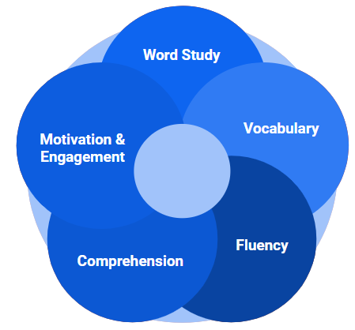
Elementos Esenciales
Estudio de palabras
Vocabulario
Fluidez
Comprensión
Motivación e involucramiento

Slide 87
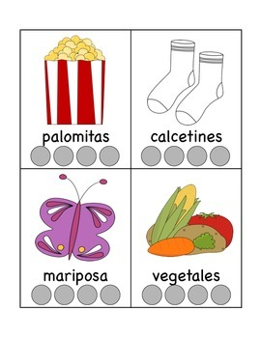
Word Study
ESTUDIO DE PALABRAS
Decodificar palabras:
  Las correspondencias entre letras-sonidos y los patrones de deletreo.
  Separar en partes las palabras multisilábicas.
Palabras irregulares.
Palabras raiz, prefijos, sufijos.

Slide 88
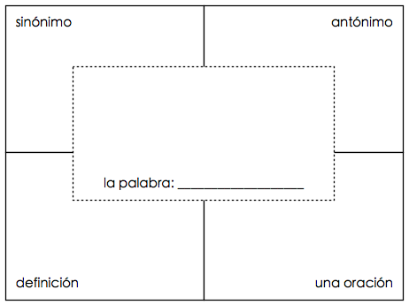
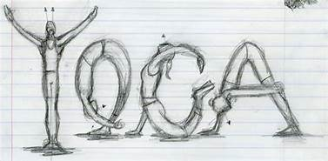
Vocabulary
VOCABULARIO
Estudio de palabras de diferentes formas.
Utiliza palabras en contextos significativos.
Organizadores gráficos:
  4-Cuadrado
Bocetos.

Slide 89
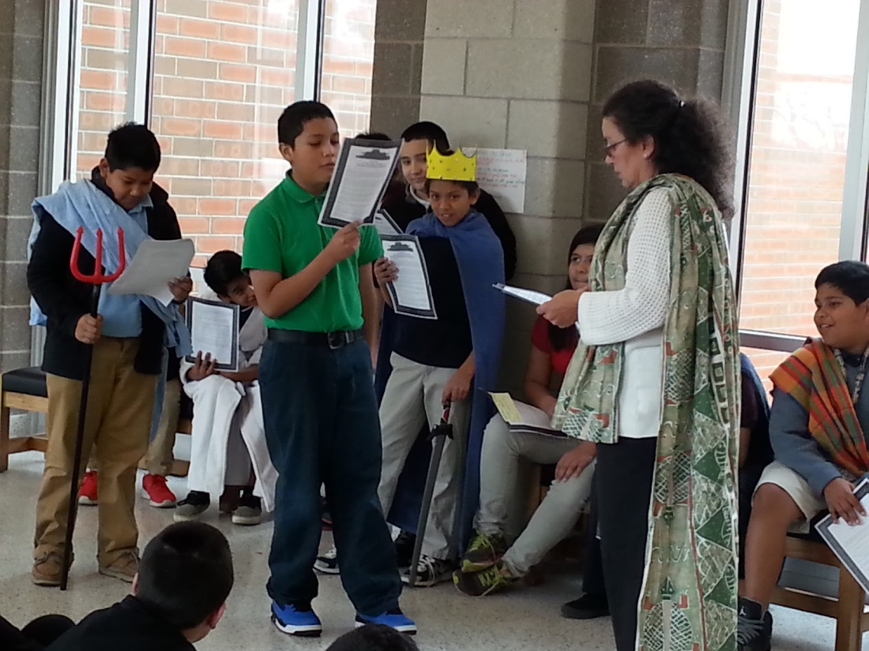
Fluency
FLUIDEZ
El profesor lee en voz alta.
Leer en parejas o grupos pequeño.
Teatro de Lectores:
  Múltiples lecturas.
  Actuaciones cortas con expresiones y roles.

Slide 90
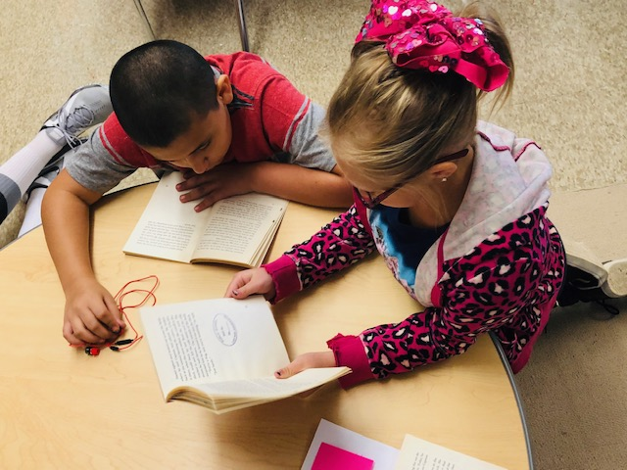
Comprehension
COMPRENSION
Enseñanza Explícita de estrategias.
Profesor/Profesora lee en voz alta.
  Esto hace accesible el texto para los alumnos.
Discusión del texto con los compañeros.
  Perspectivas múltiples.
Lectura independiente.
Lectura ámplia.

Slide 91


Embedding Skills
INCORPORANDO HABILIDADES

Slide 92
Motivation
MOTIVACION
“Evidentemente, la enseñanza que proporciona a los alumnos habilidades y estrategias para decodificar y comprender no es suficiente. Si los alumnos no están motivados para leer, ellos jamás alcanzarán su máximo potencial de lectura.”
Gambrell, 2011, p. 172

Slide 93


Motivation
MOTIVACION
Que el alumno escoja el texto/ Textos atractivos.
Accesibilidad del texto.
Los intereses del alumno y sus competencias fuera del ámbito escolar.
Profesores que son positivos y alentadores.

Slide 94
Positive Interactions
INTERACCIONES POSITIVAS
“La motivación no se encuentra exclusivamente en el alumno; por el contrario, se encuentra en las interacciones entre los alumnos y sus ambientes literarios.”
Turner and Paris, as cited in Marinak, Malloy, & Gambrell, 2010, pg. 507

Slide 95


Engagement
CONEXION
Interaciones entre alumnos.
Lectura auténtica.

Slide 96
Beyond Reading
MAS ALLA DE LA LECTURA
“Los muchachos y muchachas necesitan desarrollar habilidades lectoras sólidas para poderse comunicar de manera efectiva, ganarse el respeto de sus compañeros y de las autoridades, participar en sus comunidades de una manera significativa, y contribuir con su sociedad.
Desarrollar la habilidad lectora, entonces, va más allá del simple hecho de mejorar la habilidad de leer y escribir. Se refiere a una serie de asuntos sociales de mayor envergadura relacionados con el acceso y la equidad.”
Minnesota Department of Education, 2011, para. 3

Slide 97
Resources
Slide 3
  Marchand-Martella, N.E., Martella, R.C., Modderman, S.L., Petersen, H.M., & Pan, S. (2013). Key areas of effective adolescent literacy programs. Education and Treatment of Children, 36(1), 161-184.
Slide 4
  Hawkins, R.O., Hale, A.D., Sheeley, W., & Ling, S. (2011). Repeated reading and vocabulary-previewing interventions to improve fluency and comprehension for struggling high-school readers. Psychology in the Schools, 48(1), 59-77.
  Carlisle, J.F., Kelcey, B., & Berebitsky, D. (2013). Teachers’ support of students’ vocabulary learning during literacy instruction in high poverty elementary schools. American Educational Research Journal, 50(6), 1360-1391.
Slide 5
  Allington, R., & Gabriel, R. (2012). Every child, every day. Educational Leadership, 69(6), 10-15.
  Manset-Williamson, G., & Wilson, J. (2005). Balanced, strategic reading instruction for upper-elementary and middle school students with reading disabilities: A comparative study of two approaches. Learning Disability Quarterly, 28(1), 59-74.
  Krashen, S. (2016). The researcher’s perspective: The purpose of education, free voluntary reading, and dealing with the impact of poverty. School Libraries Worldwide, 22(1), 1-7.
Slide 6
  Hurst, S., & Griffity, P. (2015). Examining the effects of teacher read-aloud on adolescent attitudes and learning. Middle Grades Research Journal, 10(1), 31-47.
  Sanacore, J., & Palumbo, A. (2010). Middle school students need more opportunities to read across the curriculum. The Clearing House, 83, 180-185.
Slides 8, 9, 10, 11:
  Allington, R.L. (2013). What really matters when working with struggling readers. The Reading Teacher, 66(7), 520-530.
  Brozo, W.G. (2010). Response to intervention or responsive instruction? Challenges and possibilities of response to intervention for adolescent literacy. Journal of Adolescent & Adult Literacy, 53(4), 277-281.
  Corcoran, C. & Mamalakis, A. (2009). Fifth grade students’ perceptions of reading motivation techniques. Reading Improvement, 46(3), 137-142.
  Kim, J.S., Hemphill, L., Troyer, M., Jones, S.M., LaRusso, M.D., & Donovan, S. (2016). Engaging struggling adolescent readers to improve reading skills. Reading Research Quarterly, 52(3), 357-382.
  Krashen, S. (2016). The researcher’s perspective: The purpose of education, free voluntary reading, and dealing with the impact of poverty. School Libraries Worldwide, 22(1), 1-7.
  Lowe, K. (2017). Four instructional practices so no one falls through the gaps. Literacy Learning: The Middle Years, 25(3), 28-37.
  Marinak, B., Malloy,J., & Gambrell , L. (2010). Engaging readers: Research-based practices that nurture the motivation to read. The International Journal of Learning, 17(5), 503-511.

Slide 98
4. A FUTURO
Replicar estudio / Participación de estudiantes universitarios.
  Si es director de colegio: Facilitar que su colegio sea una sede.
  Si es alumno universitario: Recibir capacitación para ser evaluador en un colegio + utilizar los datos para su tésis de licenciatura.
  Si es profesor universitario: Ser asesor de tésis.
  Si es administrador universitario: Invitar a los docentes y estudiantes a participar en este estudio.
  SINERGIA.

Slide 99
TIENEN PREGUNTAS?
NOS PUEDEN ENVIAR SUS PREGUNTAS A suarez@mnstate.edu
MUCHAS GRACIAS!!!
POR EL TIEMPO QUE NOS HA DEDICADO HOY.
NOSOTROS APRECIAMOS A QUIENES APOYAN EL APRENDIZAJE DE LA LECTURA EN TODOS LOS ESCOLARES.

